Slide 1
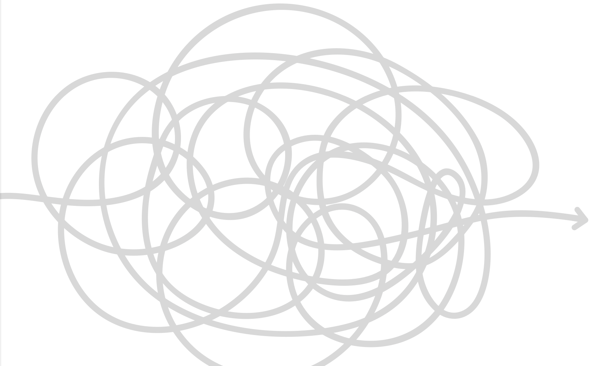



WEconomy Transitiecanvas
Een slide-deck ter ondersteuning van het werkboek,
de werkbladen en de webtool.

Slide 2
Dankwoord
Het WEconomy Transitiecanvas is gemaakt in opdracht van het Ministerie van Economische Zaken, ClickNL en CIRCONNECT. Wij zijn hen zeer erkentelijk voor deze opdracht.
Het WEconomy Transitiecanvas is ontwikkeld met ruim 100 mensen uit de praktijk in gesprekken, workshops en feedback. Hun input is onontbeerlijk geweest waarvoor grote dank.
Het WEconomy Transitiecanvas is gerealiseerd door een top-team van professionals. Zonder hun toewijding was dit resultaat er niet gekomen. Veel dank daarvoor.

Slide 3
Gebruiksaanwijzing
Dit slide-deck is één van de vijf materialen die horen bij het WEconomy Transitiemodel. Het bevat daarnaast een werkboek, een (interactieve) website, werkbladen en een theoretische toelichting.
Al deze materialen zijn te vinden op: www.businessmodellab.nl/transitiecanvas.
Het materiaal is Open Access en kan gebruikt worden voor eigen (presentatie, workshop ...) doeleinden. Teksten met zorg gebruiken en zodanig aanpassen dat de strekking niet verloren gaat. Afbeeldingen niet aanpassen en gebruiken zoals ze zijn.
Dit materiaal (website, werkbladen en PPTX) mag niet gebruikt worden voor commerciële doeleinden. Overname in andere publicaties, op websites of als lesmateriaal et cetera alleen na schriftelijke toestemming.

Slide 4
Extra slides
Transitie staat nooit stil; is een ontwikkeling, een beweging, een proces. Als je ergens aankomt moet je eigenlijk al weer gelijk door.
Bij het maken van dit slide-deck is met zorg de opbouw van het WEconomy Transitiecanvas werkboek gevolgd.
Maar bij het gebruiken en door de feedback worden lacunes zichtbaar én ontstaan nieuwe ideeën. Daarom bevat dit deck een aantal extra slides. Die worden niet toegelicht in het werkboek, maar hier wel.
Zie het maar als een extraatje, een toefje slagroom op een toetje, een steuntje in de rug en doe er je voordeel mee als het van pas komt.

Slide 5

Het WEconomy Transitiemodel in een notendop
Er zit overlap tussen de slides van deze beknopte introductie en het hele slide-deck

Slide 6
Inleiding
Het WEconomy Transitiemodel en daarop gebaseerde -canvas biedt een praktische aanpak voor het ontwikkelen van transitieprogramma’s.
De focus is om vanuit een organisatorische invalshoek te werken aan waardecreatie tussen partijen.
Het canvas is uitgewerkt in drie fasen en vijftien bouwstenen en helpt stapsgewijs een programma te ontwikkelen.
Werken met het transitiecanvas gebeurt aan de hand van vragen. Deze zijn uitgewerkt in werkbladen die het mogelijk maken antwoorden te bewaren.
Het werkboek is gratis te gebruiken (Open Access) en als online-tool te vinden op het BusinessModelLab: https://businessmodellab.nl/tools/werkboek-weconomy-transitiecanvas
Het WEconomy Transitiemodel en daarop gebaseerde -canvas is ontwikkeld in opdracht van het Ministerie van Economische Zaken, ClickNL en CIRCONNECT. Wij zijn hen zeer erkentelijk voor deze opdracht.

Slide 7
Essentie transitie
Een transitieprogramma heeft tot doel het adresseren van fundamentele veranderingen tussen verschillende partijen rond partij- en organisatie-overstijgende problemen.
Deze problemen zijn niet door één partij op te lossen maar alleen door (anders) samen te werken. Focus hier is het vormgeven van dat anders organiseren tussen partijen (en niet in organisaties).
Werken aan transitie moet als resultaat hebben waardecreatie voor de partijen betrokken bij het transitieprogramma; we noemen dat collectieve waardecreatie.
Waardecreatie kent tegelijkertijd verschillende vormen, zoals maatschappelijk, materieel, financieel, sociaal of ecologisch.
Collectieve waardecreatie vraagt om het ontwikkelen van nieuwe- en vooral collectieve businessmodellen tussen de betrokken partijen.
Het WEconomy Transitiecanvas reikt een organisatorische systematiek aan om te komen tot collectieve waardecreatie – de basis voor een succesvol transitieprogramma.

Slide 8
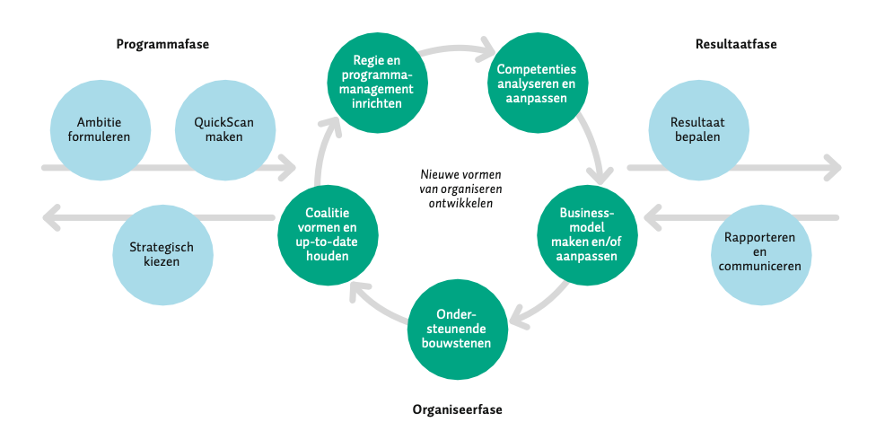

Het WEconomy Transitiemodel
Bron: WEconomy Transitiecanvas, Fig. 11, blz.16

Slide 9
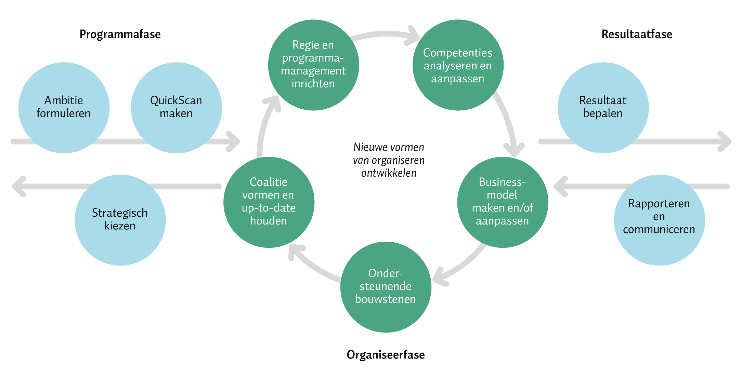
Het WEconomy Transitiemodel
Bron: WEconomy Transitiecanvas, Fig. 11, blz.16

Slide 10
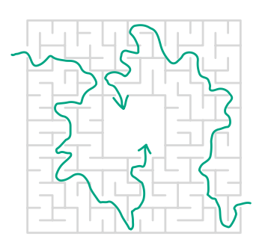
Eigen aanpak transitieprogramma
Elk transitieprogramma kent zijn eigen focus, ambitie en aanpak.
Het doel van transitie-programma’s kan verschillen (mobiliteit, voedsel of ...).
De context kan verschillen (er gebeurt al van alles of ...).
De ambitie kan verschillen (alles op de schop nemen of ...).
Er leiden immers meerdere wegen naar ‘Rome’.
Bron: WEconomy Transitiecanvas,
Fig. 22, blz.35

Slide 11
Structuur WEconomy Transitiemodel
Het WEconomy model is opgebouwd uit drie fasen:
de Programmafase, de Organiseerfase en de Resultaatfase.
Deze drie fasen zijn uitgewerkt in 15 bouwstenen.
Drie bouwstenen in de eerste fasen, tien bouwstenen in de tweede en twee in de derde fase.
De drie bouwstenen van de Programmafase zijn: Ambitie formuleren, QuickScan maken en Strategisch kiezen.
De Organiseerfase bestaan uit vijf primaire en vijf ondersteunende bouwstenen.
De twee bouwstenen van de Resultaatfase zijn: Resultaat bepalen en Rapporteren en Communiceren.

Slide 12
Transitiecanvas met werkvragen
Bron: WEconomy Transitiecanvas, Fig. 13, blz.19

Slide 13
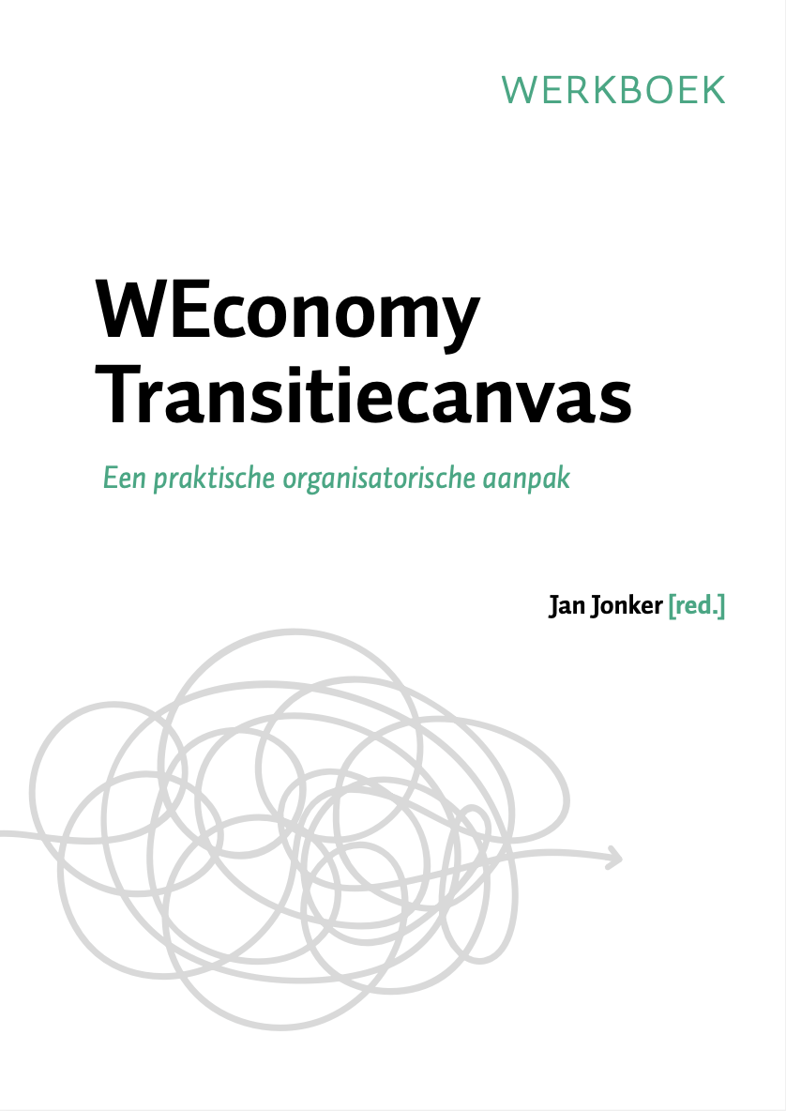
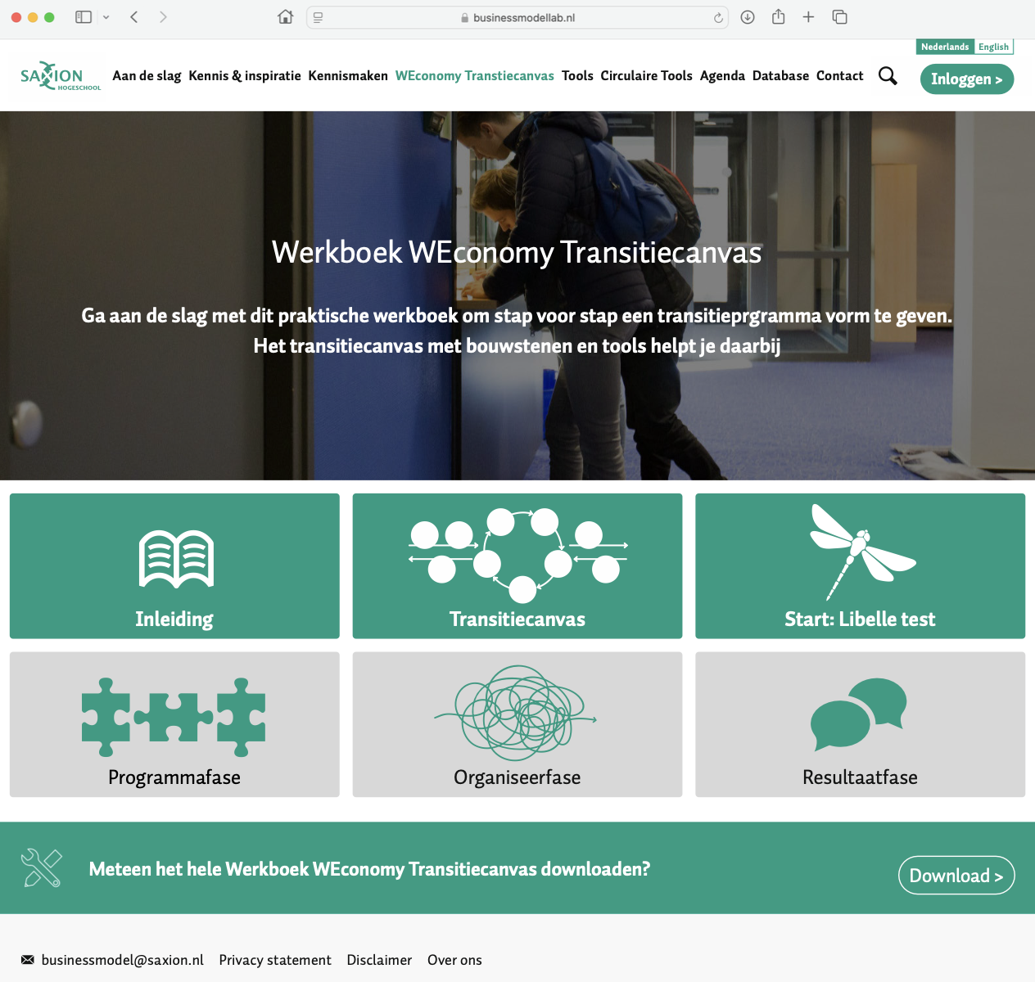
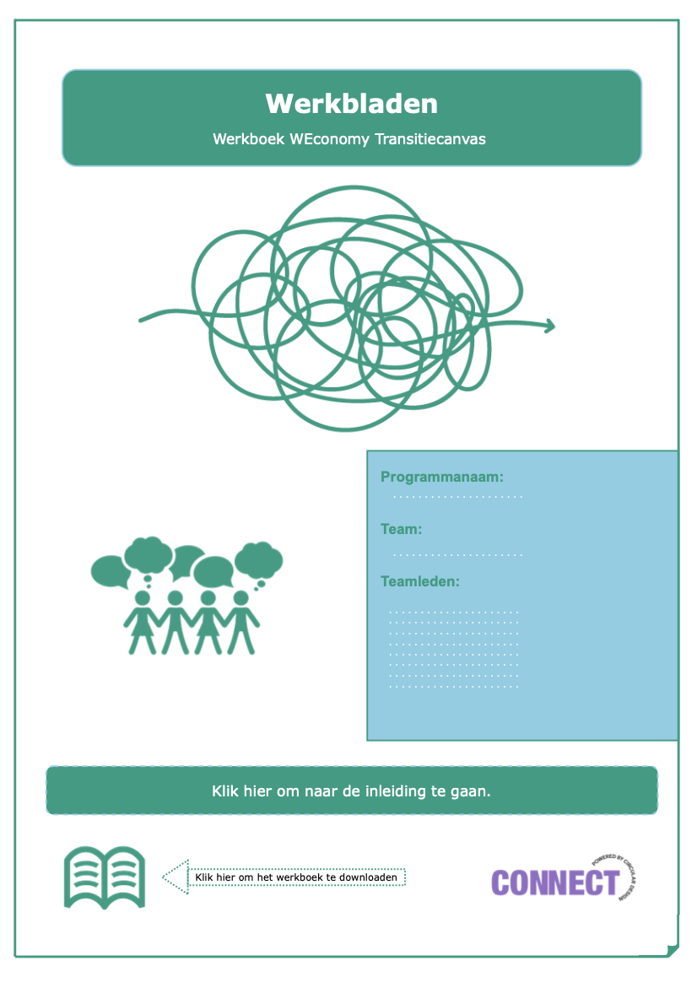
Materialen: werkboek, website en werkbladen

Slide 14
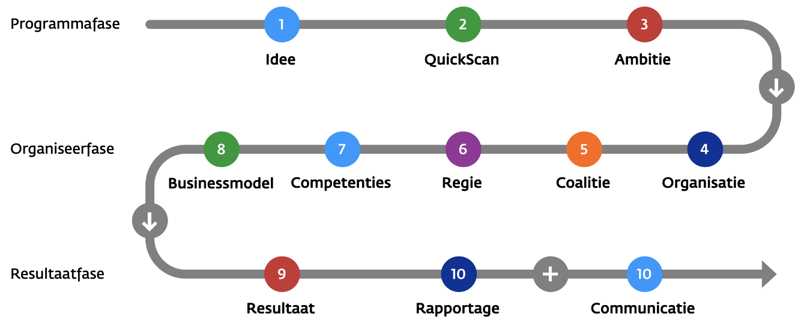
Transitie reis

Slide 15
Hart onder de riem
Het samen ontwikkelen van een transitieprogramma is een forse opgave die veel tijd, creativiteit en energie vraagt.
Het WEconomy Transitiecanvas reikt een systematiek aan om zo’n programma wat slimmer en sneller in elkaar te zetten.
In het canvas is geprobeerd lastige materie zo gestructureerd en toegankelijk mogelijk aan te reiken.
Desondanks blijft het werken aan een transitieprogramma, laat staan de uitvoering daarvan, een pittige opgave.
Daarom iedereen die met een programma begint veel doorzettingsvermogen, geduld en moed toegewenst.

Slide 16


Uitwerking WEconomy Transitiemodel

Slide 17
Werkboek WEconomy Transitiemodel
Geef een beknopte inleiding op het waarom en hoe (12 blz). Advies: lezen !
Reikt per bouwsteen van het model tools en aanvullend materialen aan.
Stelt vragen om met de antwoorden het model in te vullen.
Heeft 17 embedded video’s (ook apart te bekijken) die toelichting geven bij de bouwstenen.
Gebruikt iconen om te navigeren.
Werkt zoveel mogelijk met beeld: er worden 47 afbeeldingen en schema’s aangereikt.
Totale omvang: 69 bladzijden.

Slide 18

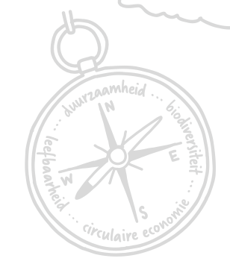
Vier grote opgaven
Duurzaamheid
Minder ge- en verbruiken van bronnen en geen
negatieve emissies uitstoten.
Circulariteit
Grondstoffen, onderdelen en producten zorg- vuldiger, beter en langer benutten.
Leefbaarheid
De fysieke, sociale en economische aan-trekkelijkheid van een gebied of een gemeenschap.
Biodiversiteit
De natuurlijke habitat niet vervuilen, beschadigen of uitputten en streven naar restauratie.

Slide 19
Uitgangspunten WEconomy Transitiemodel
De kern van transitie is het zoeken naar - en realiseren van - nieuwe vormen van waardecreatie.
Dat betekent tegelijkertijd werken aan waardecreatie op vier vlakken: duurzaam, circulair, sociaal en ecologisch.
Dit heet: meervoudige waardecreatie.
Die transitie krijgt vorm in een (langlopend) proces met activiteiten op verschillende niveaus.
De focus van dit proces is het organiseren van meervoudige waardecreatie.
Het WEconomy Transitie-model reikt een systematiek aan om dat praktisch vorm te geven.

Slide 20
Structuur WEconomy Transitiemodel (1)
Het WEconomy transitiemodel is opgebouwd uit drie fasen:
de Programmafase, de Organiseerfase en de Resultaatfase.
Deze drie fasen zijn uitgewerkt in 15 bouwstenen.
Drie bouwstenen in de eerste fasen, tien bouwstenen in de tweede en twee in de derde fase.
De drie bouwstenen van de Programmafase zijn: Ambitie formuleren, QuickScan maken en Strategisch kiezen.
De Organiseerfase bestaan uit vijf primaire en vijf ondersteunende bouwstenen.
De twee bouwstenen van de Resultaatfase zijn: Resultaat bepalen en Rapporteren en Communiceren.

Slide 21
Structuur WEconomy Transitiemodel (2)
Vijf primaire bouwstenen:
Het ontwikkelen van een passende organisatievorm.
Samenstellen van een (flexibele) coalitie.
Regie en programmamanagement vormgeven.
Competenties analyseren en/of aanpassen.
Een collectief businessmodel ontwikkelen of aanpassen.
Vijf ondersteunende bouwstenen:
De technologische ontwikkelingen volgen.
De financiële middelen regelen.
Relevante informatiestromen managen.
De grondstofstromen beheren.
De institutionele context – indien mogelijk - aanpassen.

Slide 22
Drie uitganspunten
Het transitiecanvas is gebaseerd op drie belangrijke uitganspunten:
Transitie moet resulteren in (meervoudige) waardecreatie: de basis voor toekomstig succes is samen werken aan meerdere vormen van waarde.
Transitie vraagt om organisatieontwikkeling: een transitie zo goed mogelijk realiseren vraagt om het vormgeven van bijpassende – vaak nieuwe – organisatievormen.
Daarbij gelden drie ontwerpprincipes: schaal, samen en systeem.

Slide 23
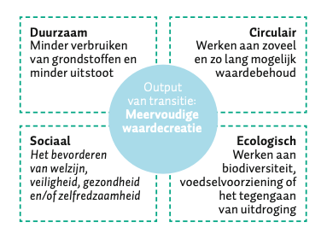
Meervoudige waardecreatie
Bron: WEconomy Transitiecanvas, Fig. 5, blz. 13

Slide 24
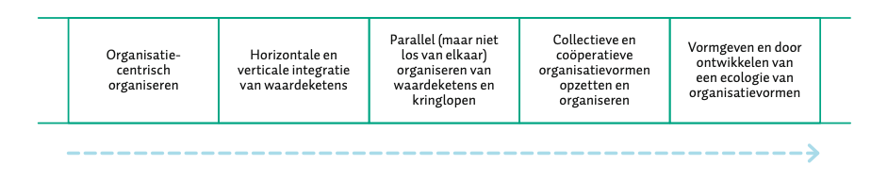
Fasen organisatieontwikkeling
De grondgedachte van het WEconomy model is dat transitie vorm krijgt in veranderende vormen van organiseren.
Er is sprake van een ontwikkelproces waarin gezocht wordt naar de best passende organisatievormen.
Dat is concreet gemaakt door bij de primaire en ondersteunende bouwstenen telkens vijf fasen te onderscheiden.
Zo wordt op meerdere niveaus een ontwikkeling zichtbaar. Het betreft een perspectief, geen dwingende route.
Bron: WEconomy Transitiecanvas, Figuur 1, blz. 9

Slide 25
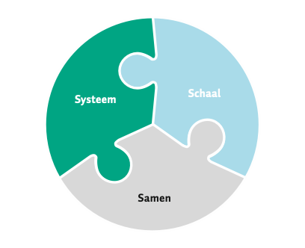
Ontwerpprincipes transitieprogramma’s
Bij het ontwikkelen van een transitie-programma wordt uitgegaan van drie ontwerpprincipes:
Schaal: kies bij het ontwerp van een programma gelijk voor de (optimaal) passende omvang van een project.
Samen: werk met concrete en liefst meetbare doelen gebaseerd op meervoudige waardecreatie
Systeem: zo goed mogelijk zorgen voor aansluiting op de institutionele context met haar regels en afspraken
Bron: WEconomy Transitiecanvas,
Fig. 10, blz. 15

Slide 26
Eigen aanpak transitieprogramma
Elk transitieprogramma kent zijn eigen focus, ambitie en aanpak.
Het doel van transitie-programma’s kan verschillen (mobiliteit, voedsel of ...).
De context kan verschillen (er gebeurt al van alles of ...).
De ambitie kan verschillen (alles op de schop nemen of ...).
Er leiden immers meerdere wegen naar ‘Rome’.
Bron: WEconomy Transitiecanvas,
Fig. 22, blz.35

Slide 27
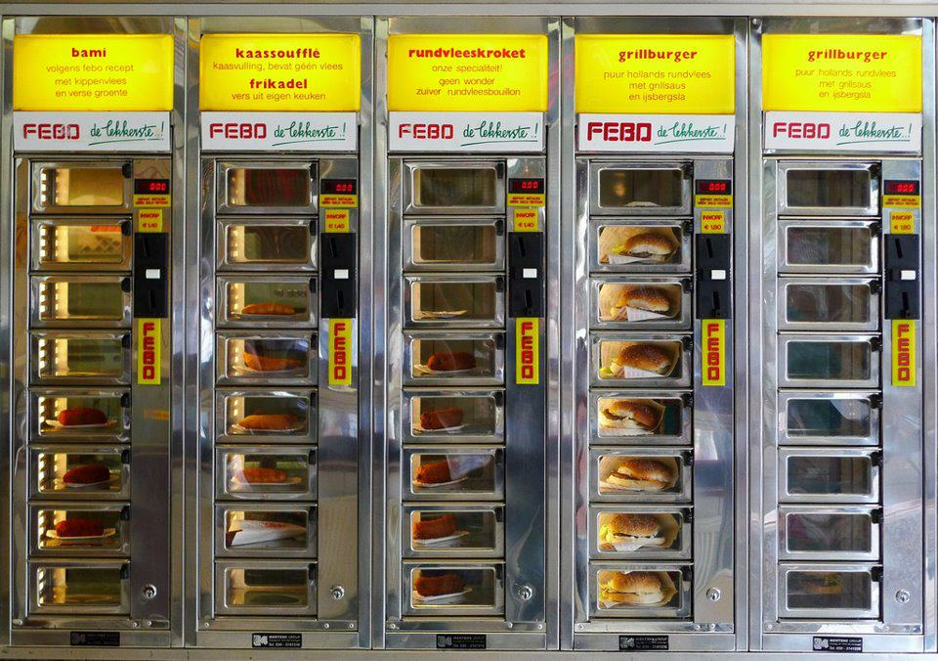
Cafetariamodel
Het vormgeven van een transitie vraagt om een aanpassen, meebewegen, drie stappen vooruit en een terug. Ideeën, tools en de bouwstenen die je eerder hebt gebruikt zijn soms nog een keer nuttig en nodig. Daarom is het transitiecanvas opgezet als een cafetariamodel: je kan wat je nodig hebt los van elkaar pakken en steeds opnieuw gebruiken.

Slide 28
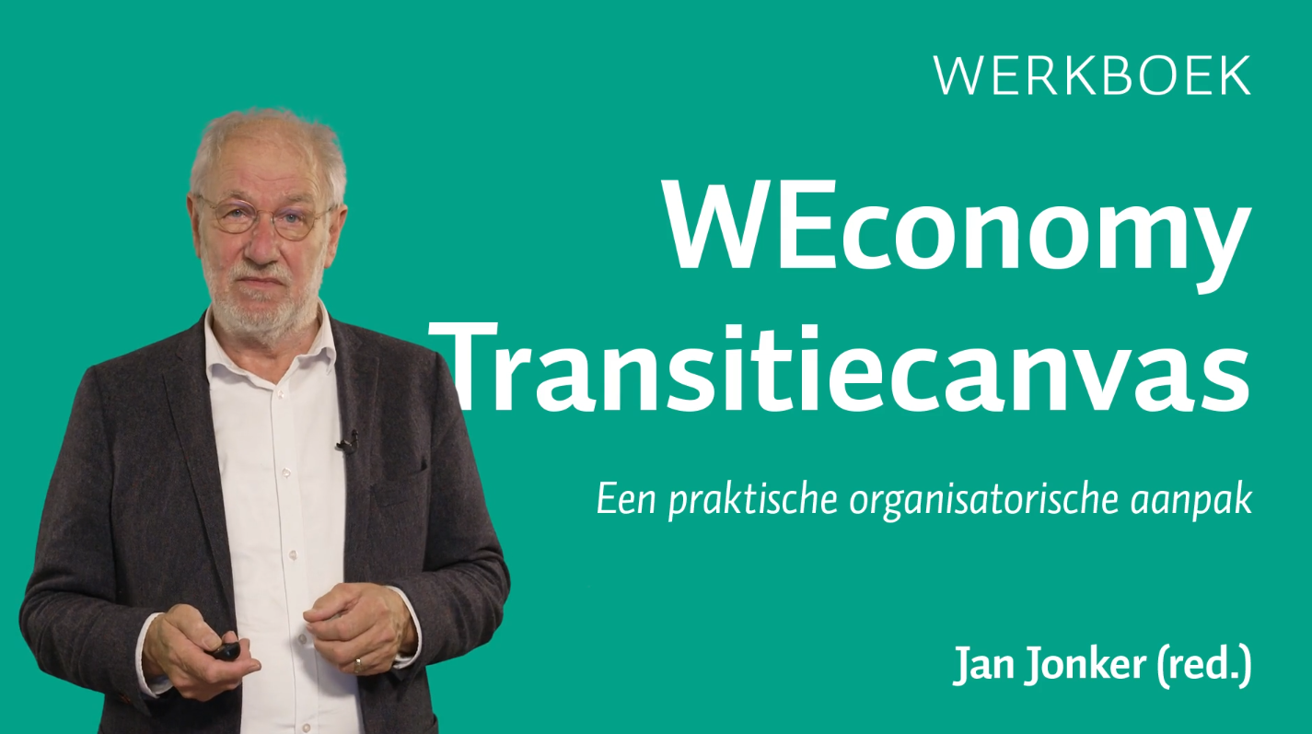
Video: Introductie WEconomy Transitiemodel
Notes:
https://video.saxion.nl/id/1_1ht4cpau

Slide 29
Landingspagina BusinessModelLab (BML)

Slide 30
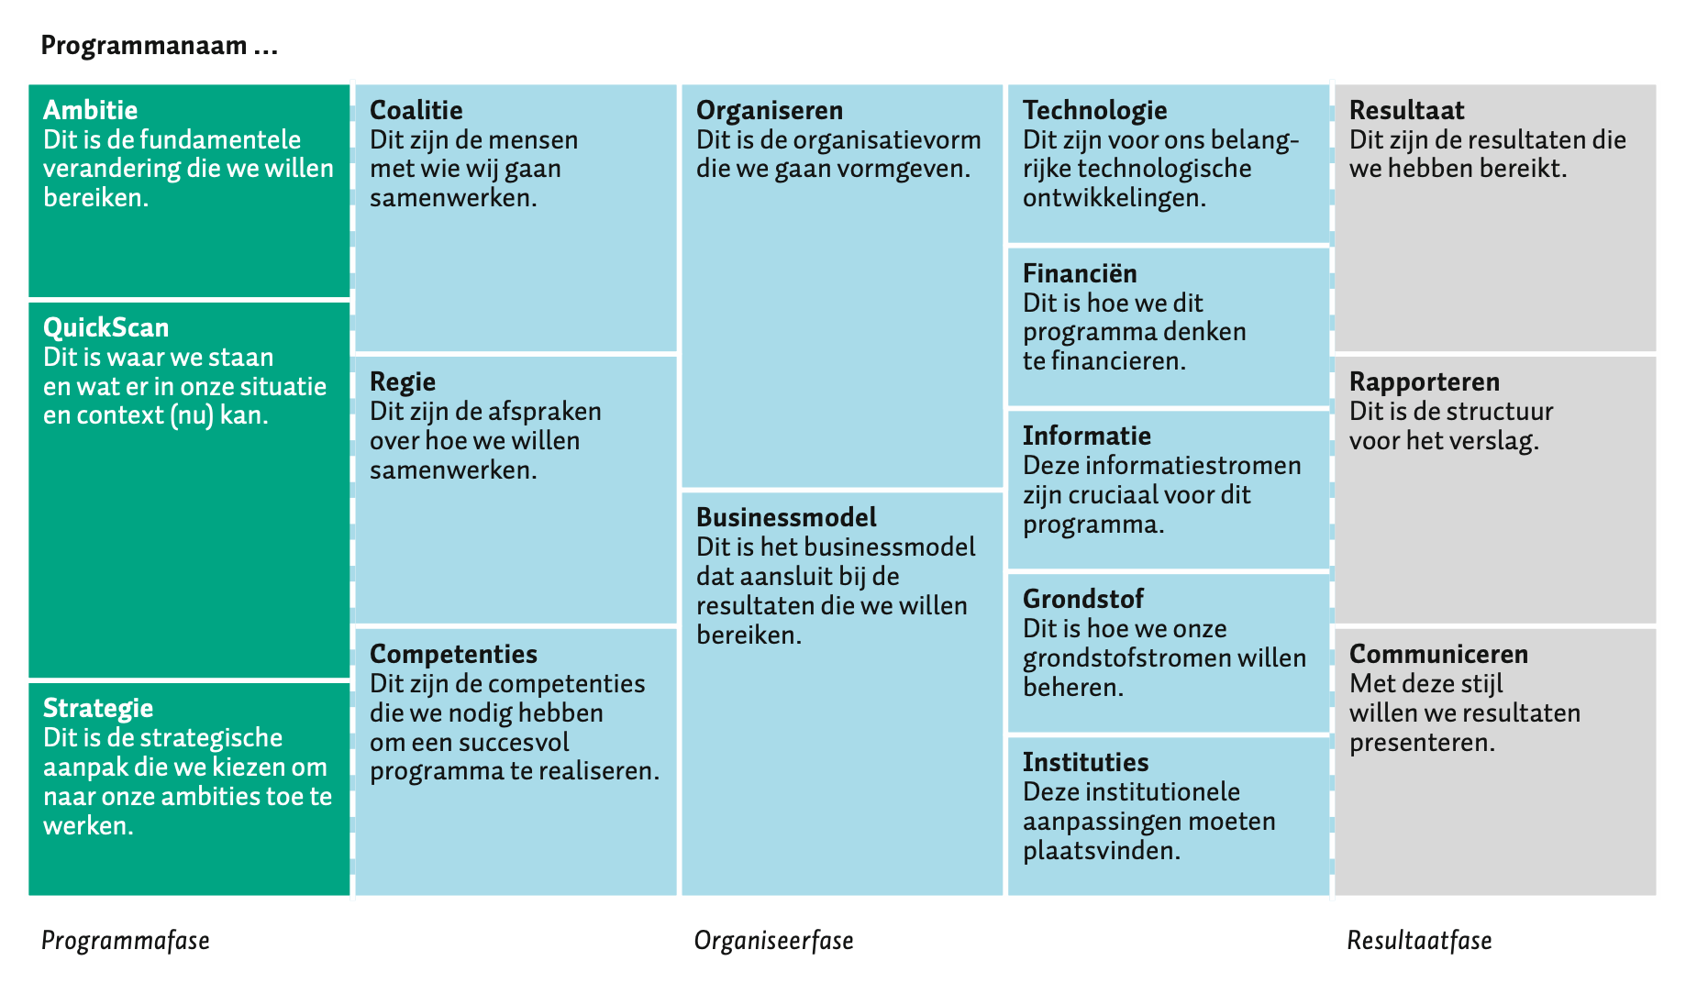
Transitiecanvas – met vragen
Bron: WEconomy Transitiecanvas, Fig. 12, blz.18

Slide 31
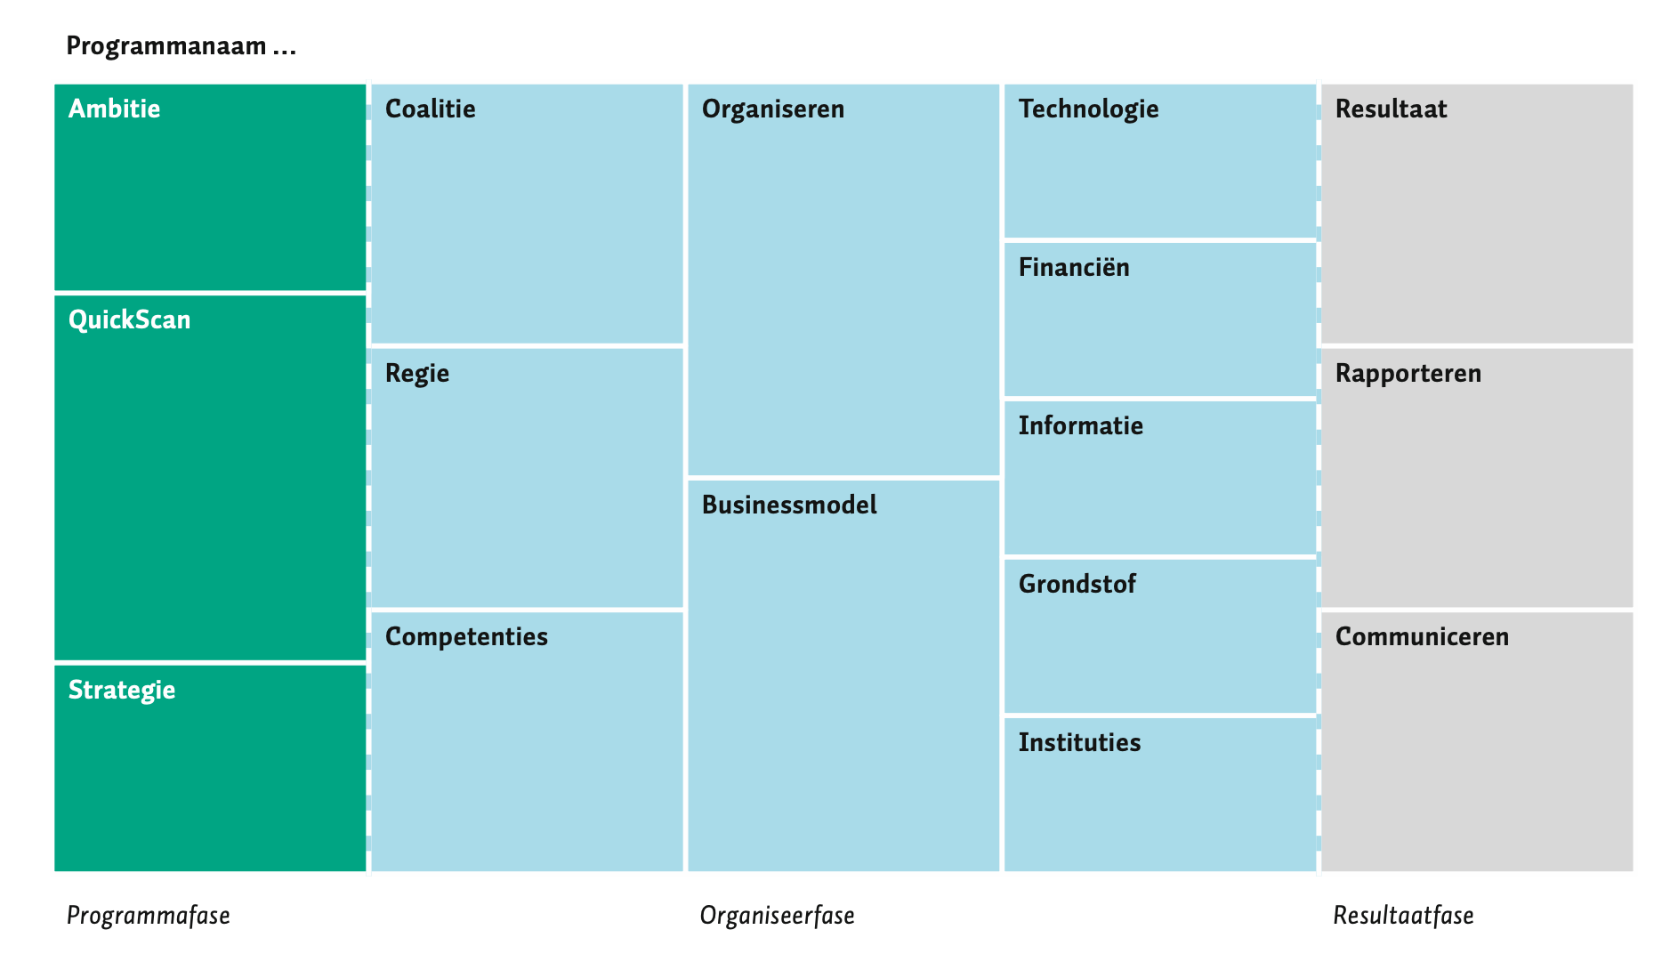
Transitiecanvas – leeg
Bron: WEconomy Transitiecanvas, Fig. 13, blz.19

Slide 32
Werkmaterialen
Het WEconomy Transitiecanvas bestaat uit een samenhangende set van verschillende materialen:
Een werkboek met een uitwerking van het transitiemodel en daarop gebaseerde –canvas.
Het werkboek begint met een video (ongeveer 10 minuten) met een algemene toelichting op het transitiecanvas en werkboek. Daarnaast is er een korte video die toelichting geeft op het navigeren op de website.
In het werkboek zitten 17 korte video’s (ongeveer 3 minuten) door mensen uit de praktijk die een persoonlijke toelichting geven op de verschillende bouwstenen.
Een losse set invulbare werkbladen om antwoorden op basis van het werken met het werkboek te noteren.
Dit uitgebreide slide-deck op basis waarvan gebruikers hun eigen presentatie kunnen samenstellen.
Een theoretische toelichting in de vorm van een Whitepaper dat ingaat op de achtergronden en keuzes die in het werkboek gemaakt zijn.
Ter inspiratie een database met 600+ duurzame/circulaire casussen die op verschillende manieren doorzocht kan worden.
Alle materialen zijn te vinden op het BusinessModelLab: www.businessmodellab.nl/transitiecanvas

Slide 33
Werkbladen
Het werken met het werkboek gebeurt met werkbladen. Alle werkbladen kunnen hier gedownload worden.
Als er op een werkblad drie of meer puntjes staan, is het mogelijk tekst in te vullen.
Als een vakje een blauwe stippellijn als buitenste lijn heeft, dan is dat een link die verwijst naar een andere pagina (deze wordt altijd geopend in een nieuw tabblad);
Denk eraan om tussentijds met regelmaat resultaten op te slaan. Dit kan online en lokaal (via exporteren als...).
Rechtsonderin op elke pagina van de werkbladen staat een 'ezelsoor' (omgeslagen pagina) waarmee je terugkeert naar het transitiecanvas.
Nadat een onderdeel is afgerond kunnen de werkbladen geëxporteerd worden als PDF.
Het werkboek is met één druk op de knop te downloaden en te printen. Misschien handig om bij de hand te hebben, al was het maar voor het overzicht.

Slide 34

Video: navigeren in de webtool
Work
in
progress
Notes:
https://video.saxion.nl/id/1_1ht4cpau

Slide 35
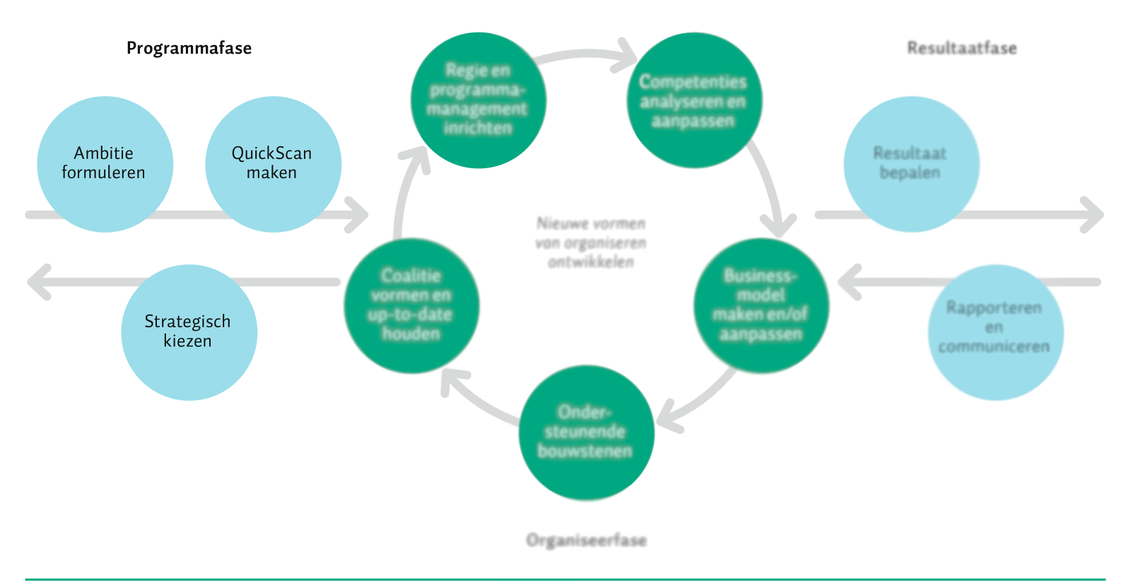
Programmafase
Bron: WEconomy Transitiecanvas, Fig. 11, blz.16

Slide 36

Ambitie formuleren
Bron: WEconomy Transitiecanvas, Fig. 11, blz.16

Slide 37

Transitie = waardecreatie herdefiniëren
Wil transitie succesvol zijn dan moet het (tegelijkertijd) leiden tot meerdere vormen van waardecreatie voor verschillende doelgroepen.
De belofte van waardecreatie kent altijd verschillende doelgroepen:
De maatschappij, de natuur, klanten, aandeelhouders, de organisatie, teams, medewerkers en …

Slide 38
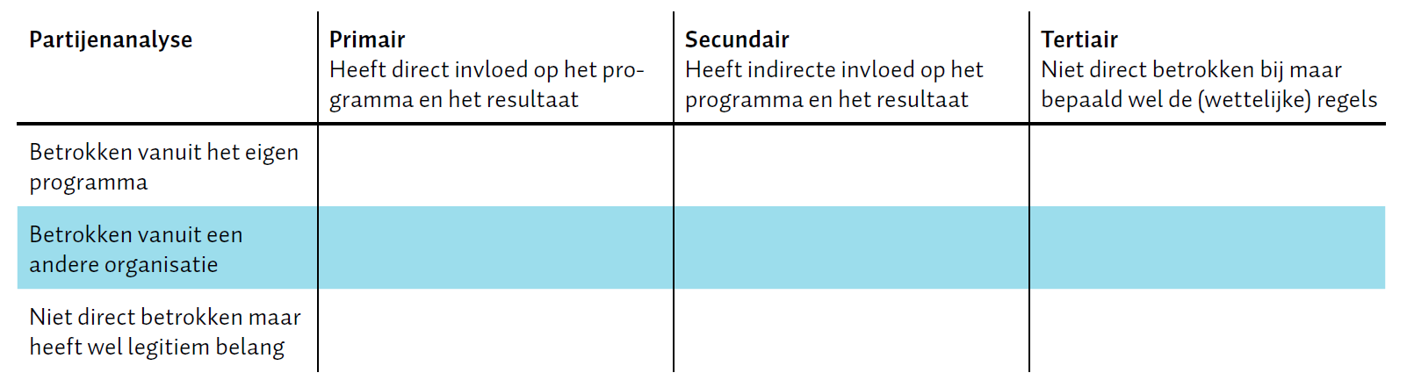
Wie zitten er aan tafel?
Bron: WEconomy Transitiecanvas, Tabel 1, blz. 21

Slide 39






Rollen visie en ambitie
Betekenis
Doelen
Verbinding
Verbeteren
Energie
(c) Icons iStock

Slide 40
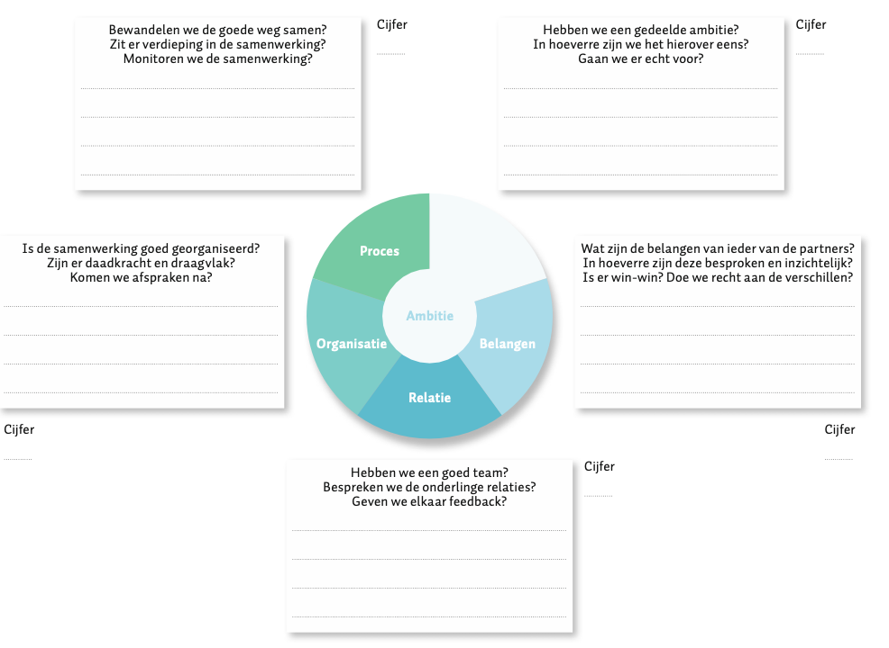
Gezamenlijk ambitie ontwikkelen
Bron: WEconomy Transitiecanvas, Fig. 14, blz. 24. Met goedkeuring overgenomen:
https://commoneye.nl/wp-content/uploads/Werkblad-8.-Quickscan-op-samenwerken.pdf

Slide 41
Welk probleem voor wie wordt opgelost?
Het bestaansrecht van een transitie-programma is bijdragen aan het oplossen van een probleem.
Welk probleem lost jullie programma op?
........................................................................
........................................................................
........................................................................
........................................................................
........................................................................
Voor wie lost jullie programma dat op?
........................................................................
........................................................................
........................................................................
........................................................................
........................................................................

Slide 42
Problemen veranderen
Het probleem nu is:
......................................................
......................................................
......................................................
......................................................
Het probleem over vijf jaar is:
......................................................
......................................................
.....................................................
......................................................
Het probleem over tien jaar is:
......................................................
......................................................
......................................................
......................................................
Problemen hebben de slechte gewoonte in de loop van de tijd te veranderen. Wat in eerste instantie er simpel uitzag blijkt bij nader inzien behoorlijk complex. Maar het probleem nu misschien niet hetzelfde als het probleem wat zich straks over vijf of tien jaar voordoet. Het is dus nuttig een analyse te maken van het veranderen van het probleem in de tijd. Hier wordt een schema aangereikt om dat op korte, middellange en lange termijn te doen. Daarop anticiperen voorkomt problemen.

Slide 43
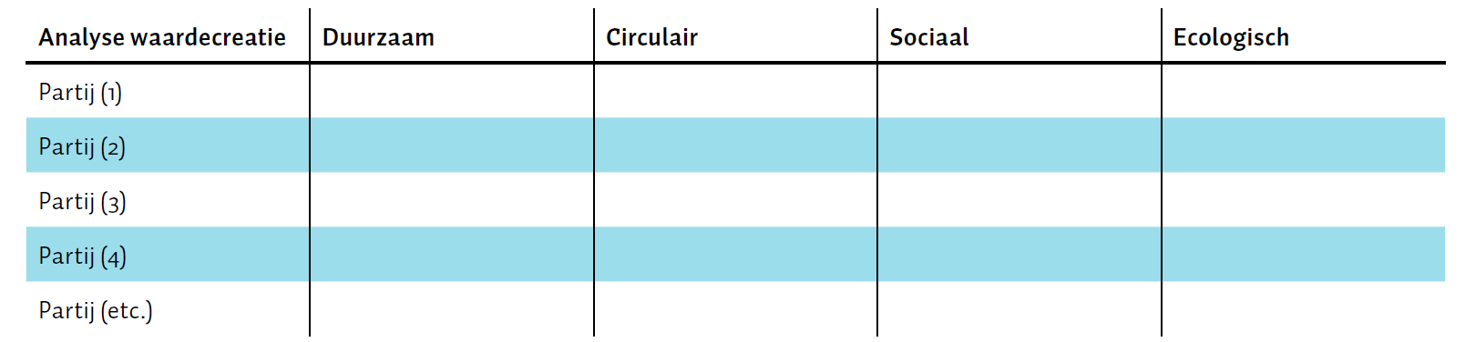
Welke vorm van waardecreatie streven partijen na?
Bron: WEconomy Transitiecanvas, Tabel 2, blz. 22

Slide 44
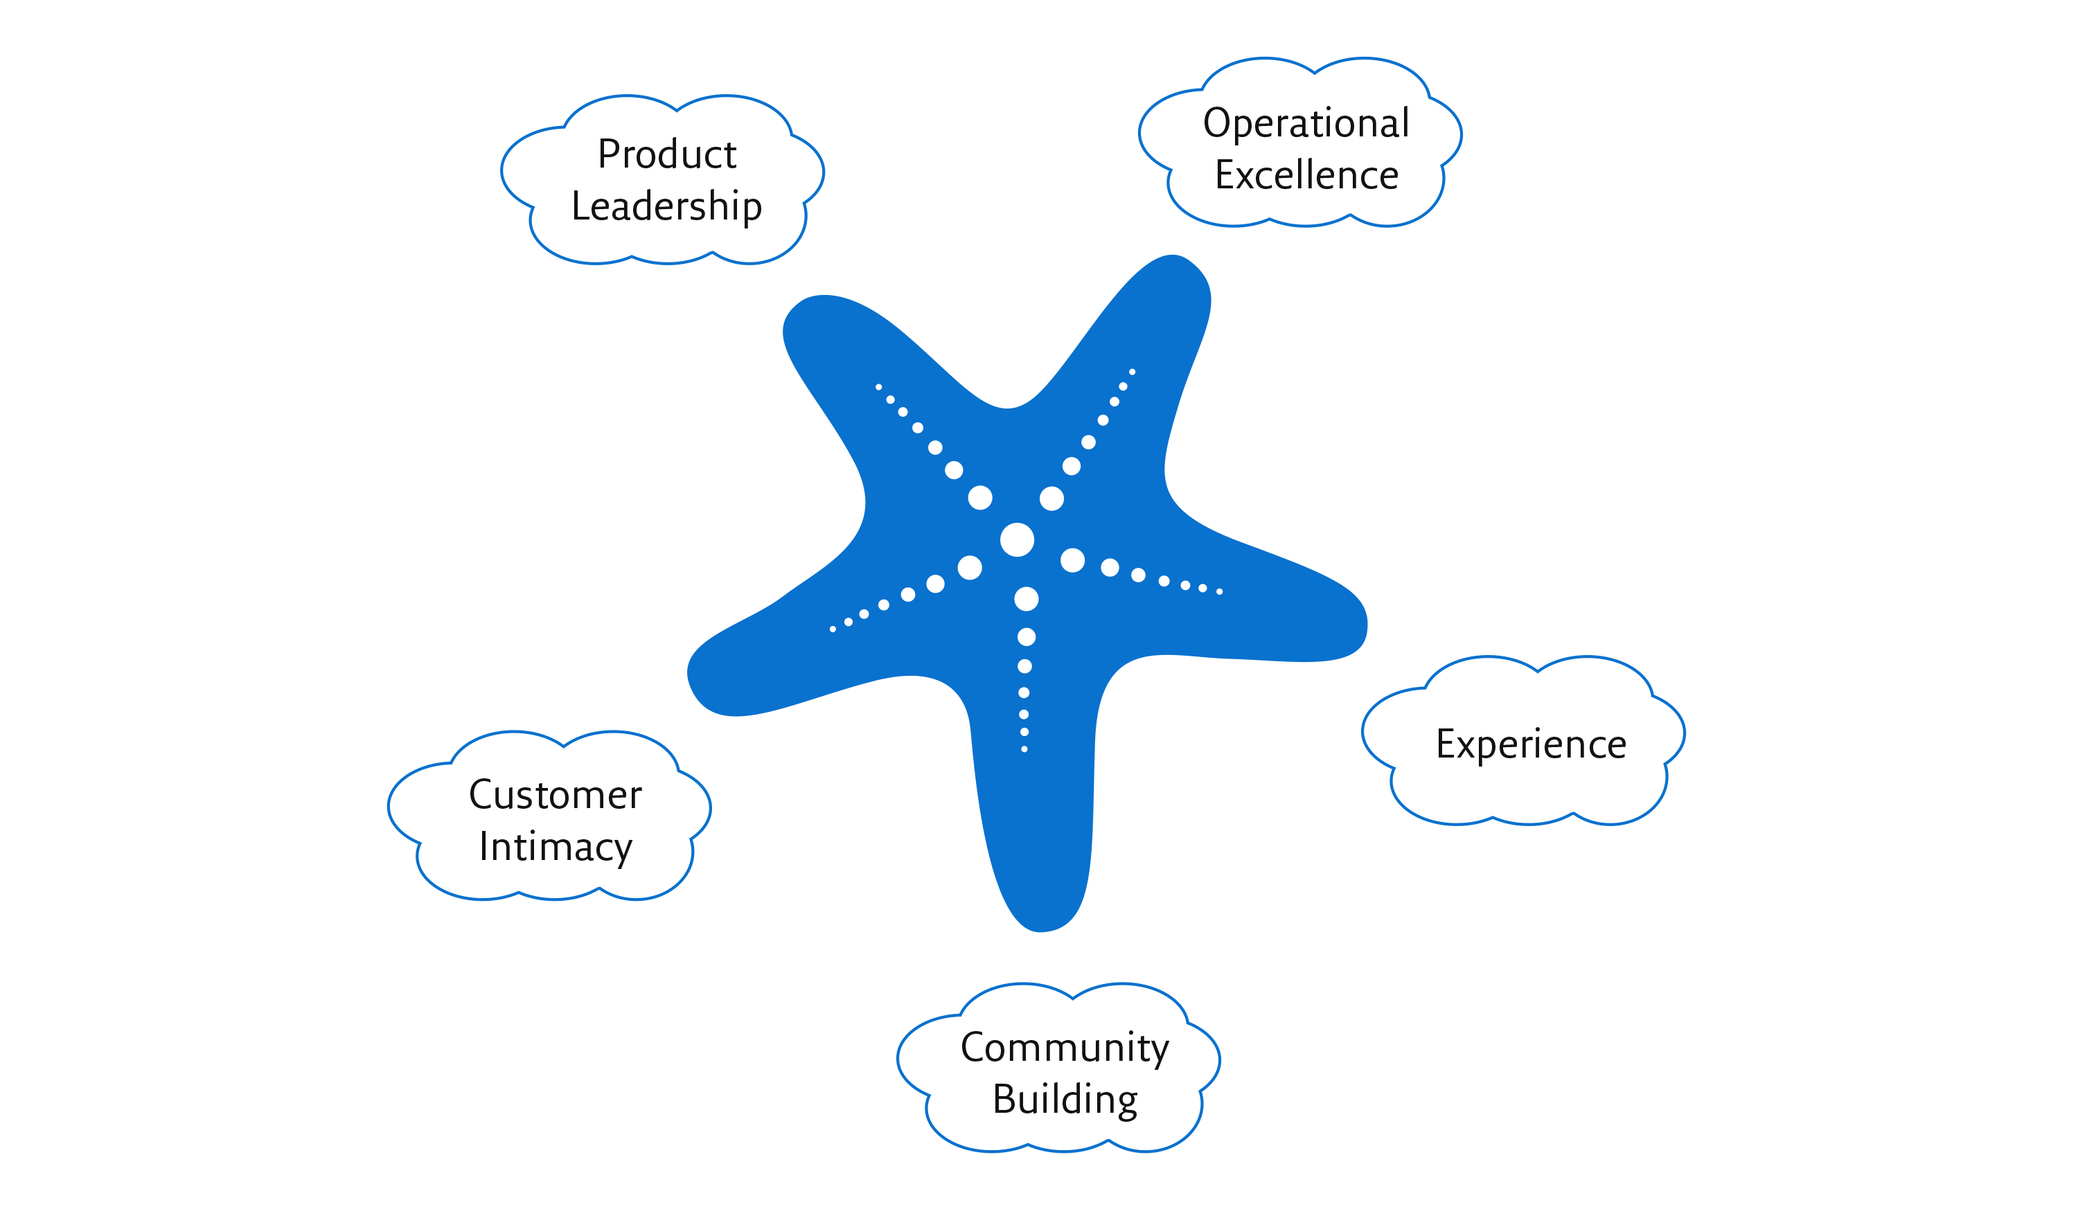
Strategieën waardecreatie (1)
Community
Enterprise

Slide 45






Strategieën voor waardecreatie (2)
Substitutie
Regeneratie
Leefbaarheid
Recycling
Beschermen
(c) Icons iStock

Slide 46
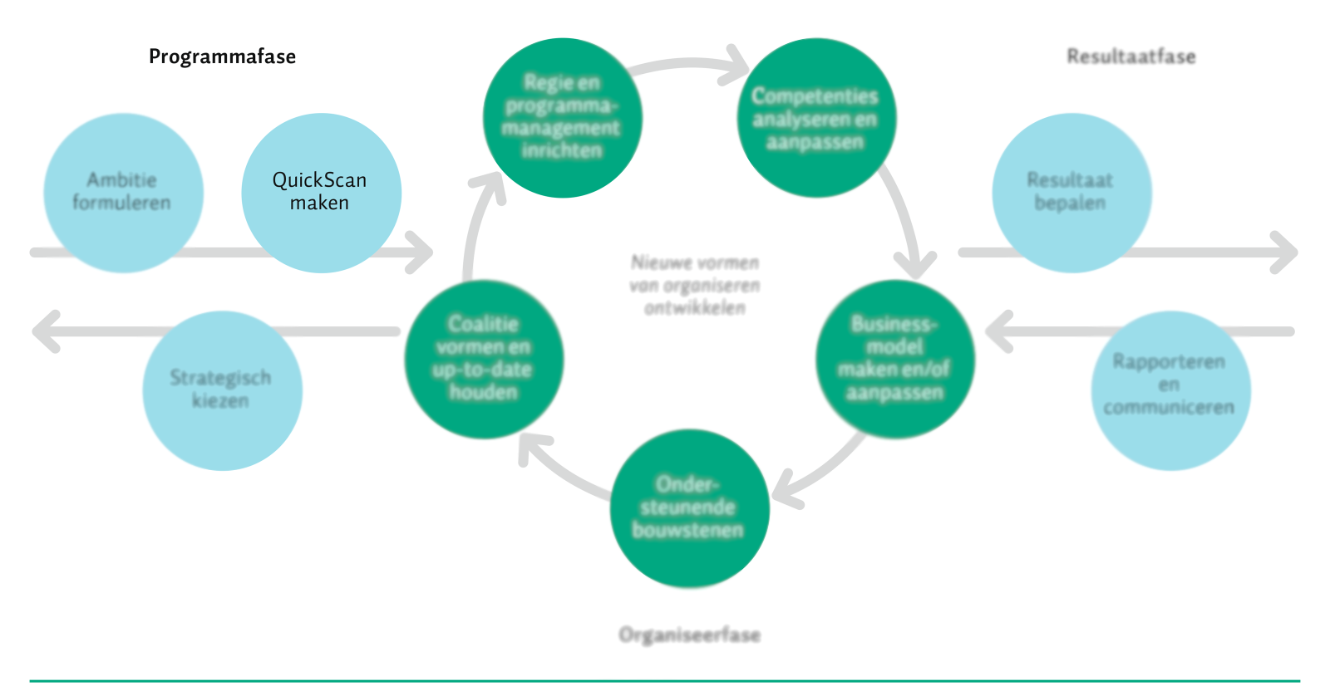
QuickScan maken
Bron: WEconomy Transitiecanvas, Fig. 11, blz.16

Slide 47
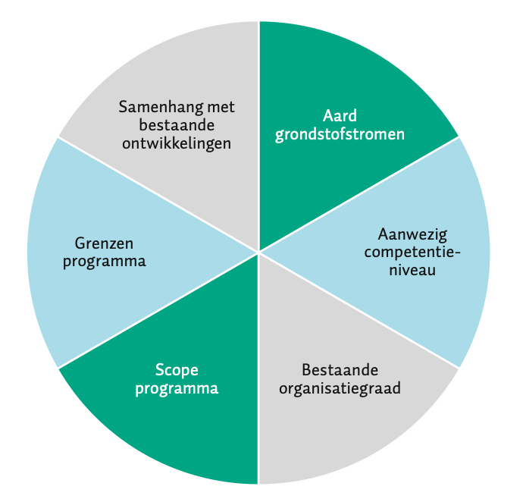
QuickScan schaal en samenhang
Bron: WEconomy Transitiecanvas, Fig. 15, blz.25

Slide 48
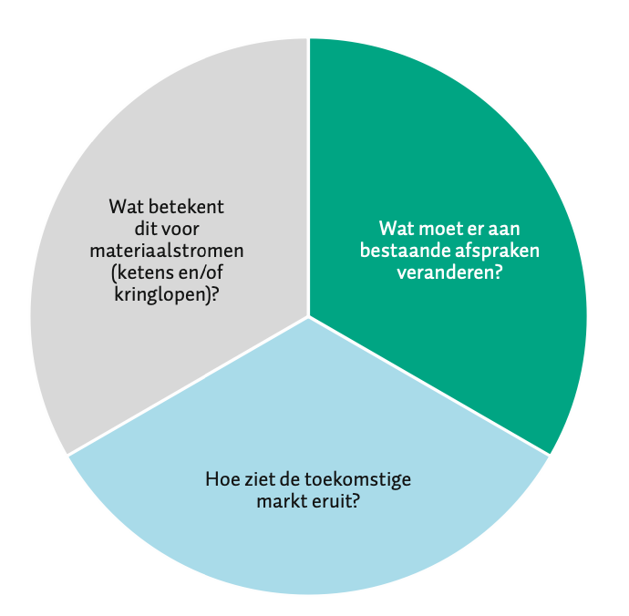
QuickScan organisatorische opgave
Bron: WEconomy Transitiecanvas, Fig. 16, blz.25

Slide 49
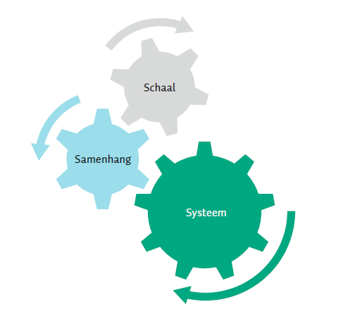
QuickScan schaal, samenhang en systeem
Bron: WEconomy Transitiecanvas, Fig. 17, blz.26

Slide 50
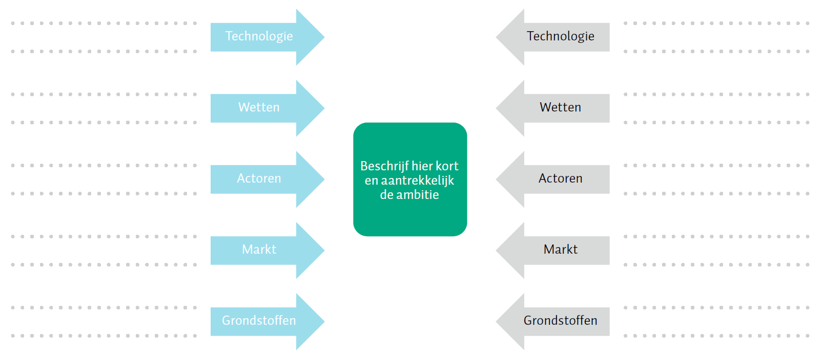
QuickScan krachtenveldanalyse
Bron: WEconomy Transitiecanvas, Fig. 18, blz.27

Slide 51

Strategisch kiezen
Bron: WEconomy Transitiecanvas, Fig. 11, blz.16

Slide 52
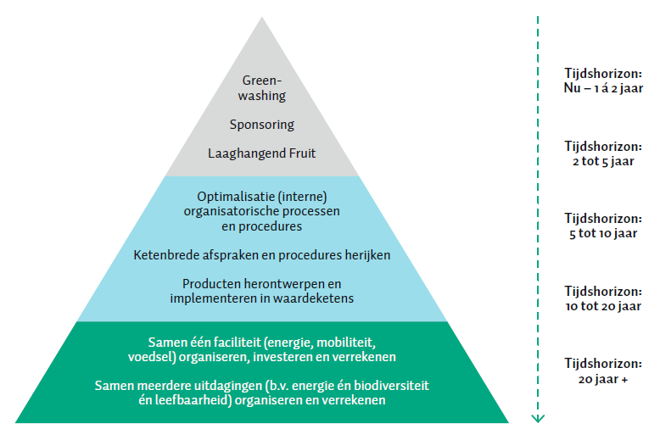
Strategisch kiezen: de Actiepiramide
‘Strategie’ net als ‘visie’ is voor vele interpretaties vatbaar is.
Samenwerken in een transitieprogramma betekent dat de partners een strategie moeten kiezen die past bij hun gezamenlijke doel.
Dat moet wel een doel zijn waar iedereen zich aan committeert.
Bron: WEconomy Transitiecanvas, Fig. 19, blz.29

Slide 53
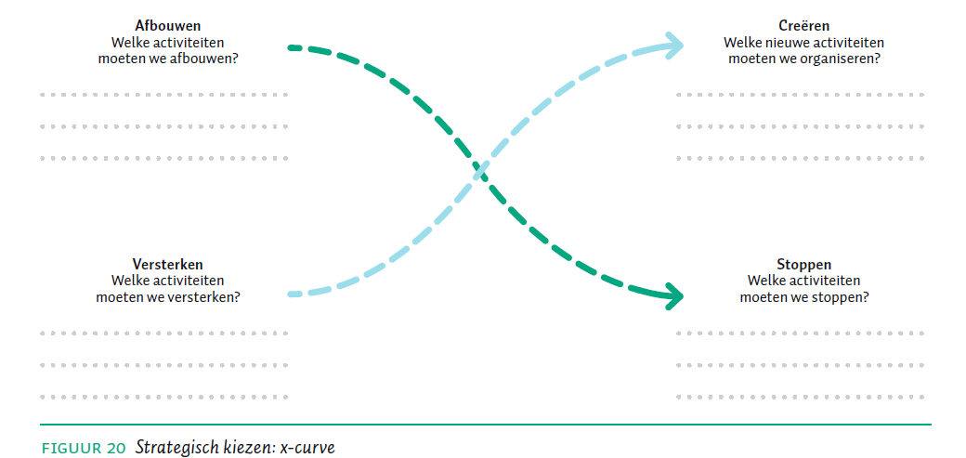
Strategisch kiezen: de X-curve (1)
Bron: WEconomy Transitiecanvas, Fig. 20, blz.29

Slide 54
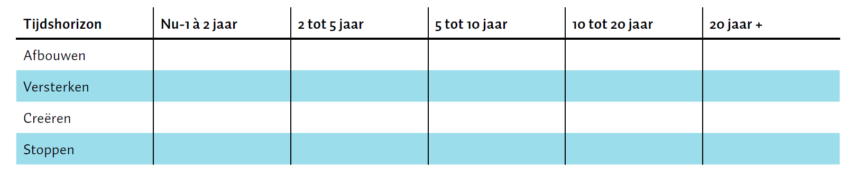
Strategisch kiezen: tijdshorizonten X-curve
Bron: WEconomy Transitiecanvas, Tabel 3, blz.30

Slide 55
Strategisch kiezen: de X-curve (2)
Aanleiding
Wat is de aanleiding om met
dit programma te beginnen?
Afbouwen
Welke activiteiten
moeten we verminderen?
Creëren
Welke nieuwe activiteiten
moeten we ontwikkelen?
Organiseren
Wat moeten we anders
gaan organiseren?
Ambitie
Welk probleem
lossen we op?
Programma
Hoe ziet het
programma eruit?
Transitie
Aan welke fundamentele
Verandering werken we?
Wat zijn relevante
afspraken en kaders?
Context
Welke bestaande activiteiten
moeten we versterken?
Stimuleren
Welke activiteiten
moeten we stoppen?
Schrappen
Welke (deel) veranderingen
moeten we realiseren?
Veranderen
Het is ook mogelijk de x-curve verder uit te werken zodat een beter beeld ontstaat van het veranderingsproces waar het transitieprogramma zich op richt. Deze slide laat een dergelijke uitwerking aan.

Slide 56

Stip op de horizon
Bron: WEconomy Transitiecanvas, blz. 23

Slide 57
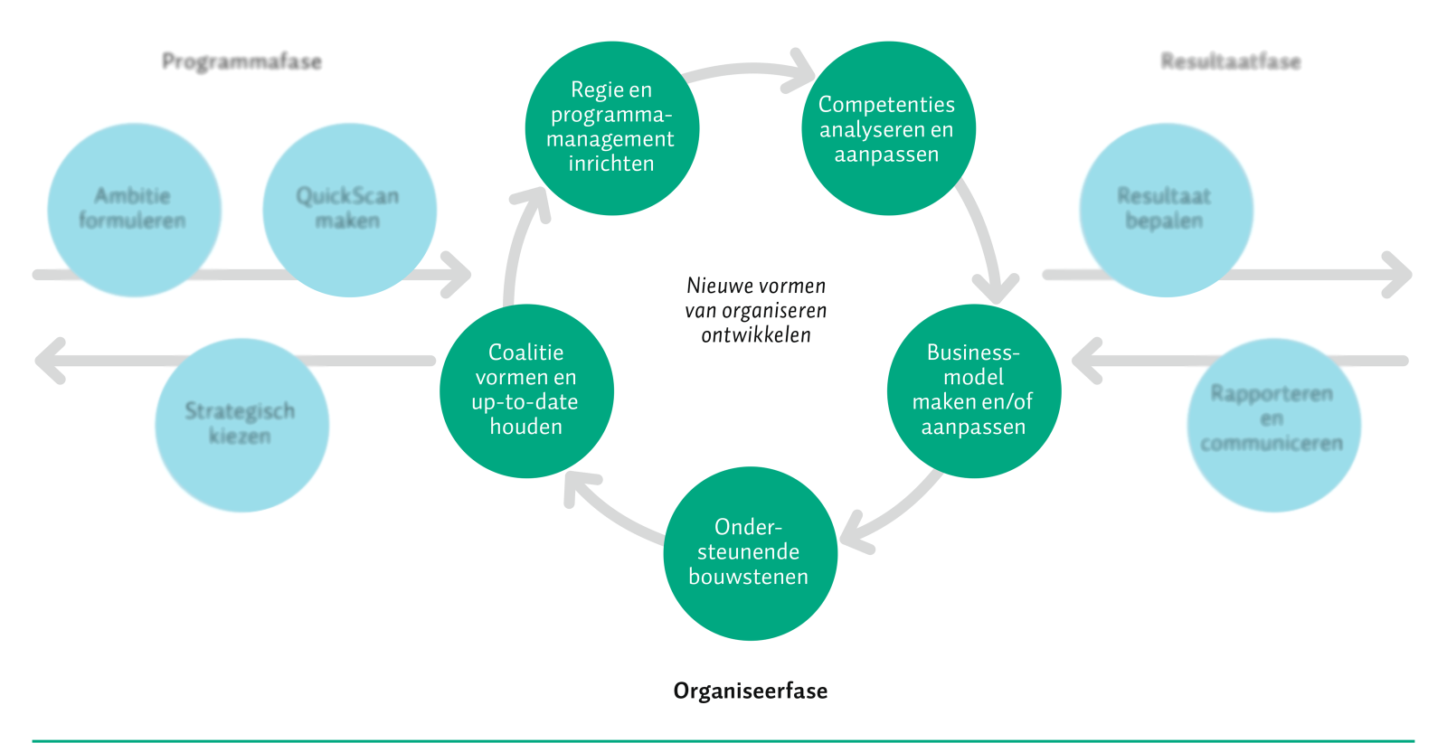
Organiseerfase
Bron: WEconomy Transitiecanvas, Fig. 11, blz.16

Slide 58

Organiseren vormgeven
Bron: WEconomy Transitiecanvas, Fig. 11, blz.16

Slide 59
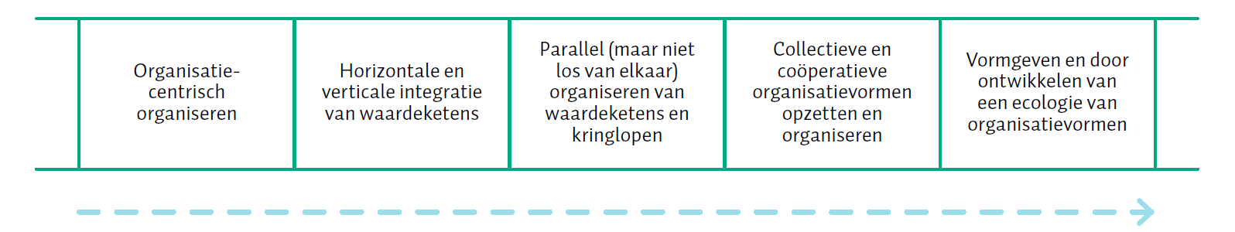
Fasen organisatieontwikkeling
Deze vijf fasen laten een proces van organisatieontwikkeling zien. Het doorlopen van die fasen is niet dwingend of verplicht. Fasen kunnen overgeslagen worden of er kan tussen fasen ‘gesprongen’ worden. De ambitie hier is om inzicht te geven in hoe het samen anders organiseren vorm kan krijgen.
Bron: WEconomy Transitiecanvas, Figuur 1, blz. 9

Slide 60
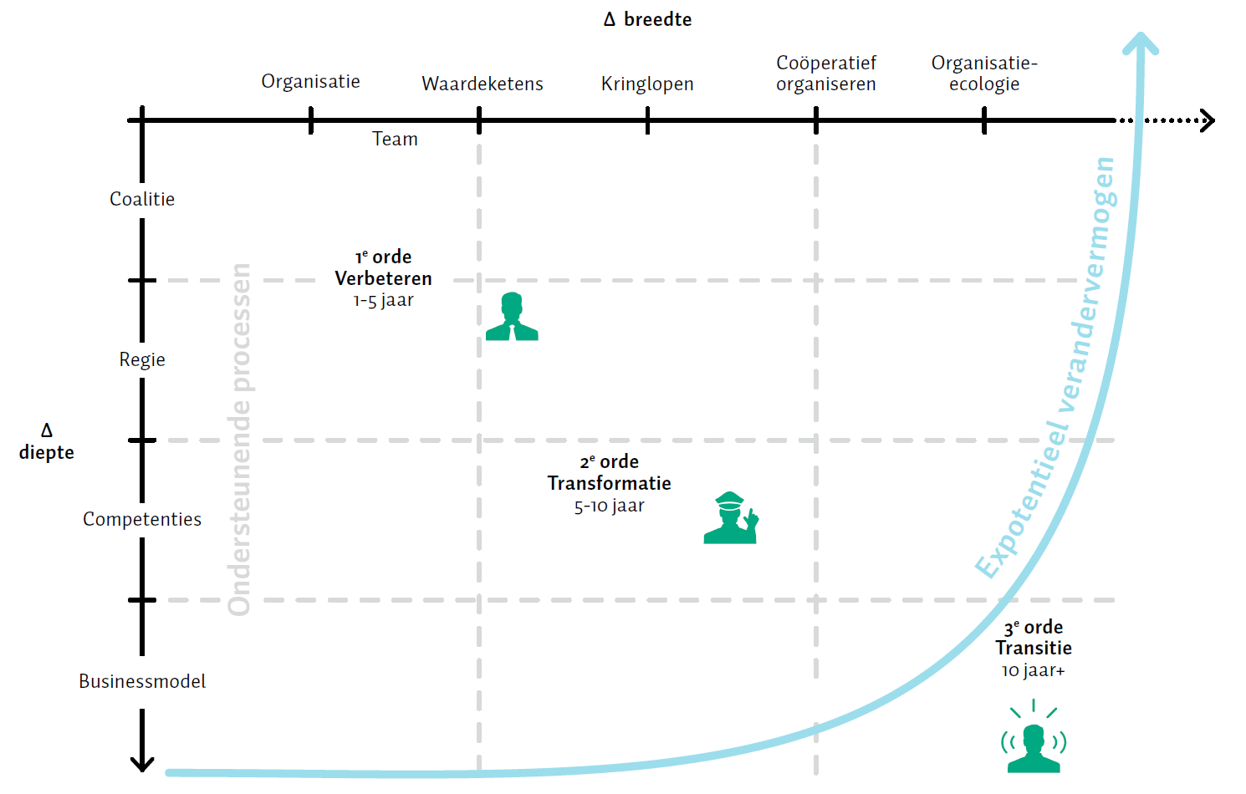
Veranderbreedte en -diepte
Bron: WEconomy Transitiecanvas, Fig. 24, blz.37

Slide 61
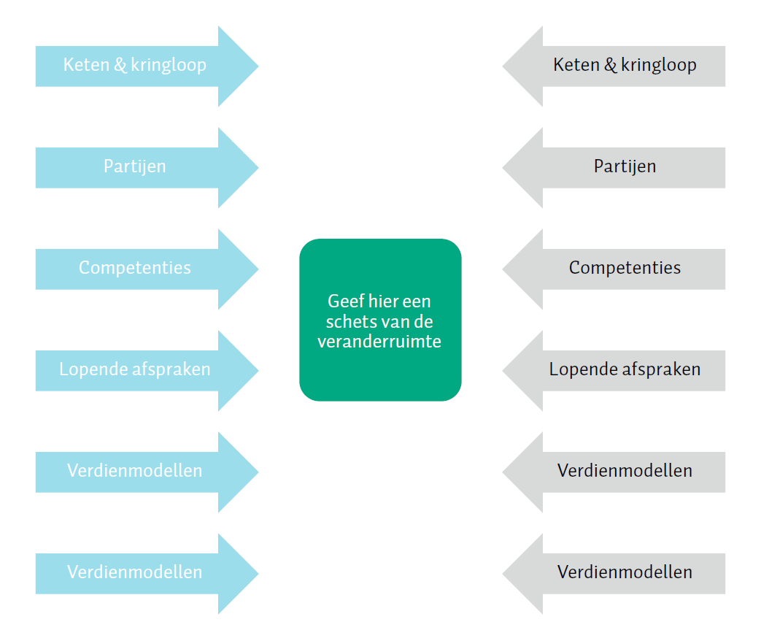


Check de veranderruimte
Businessmodellen
Businessmodellen
Bron: WEconomy Transitiecanvas, Fig. 23, blz.36

Slide 62
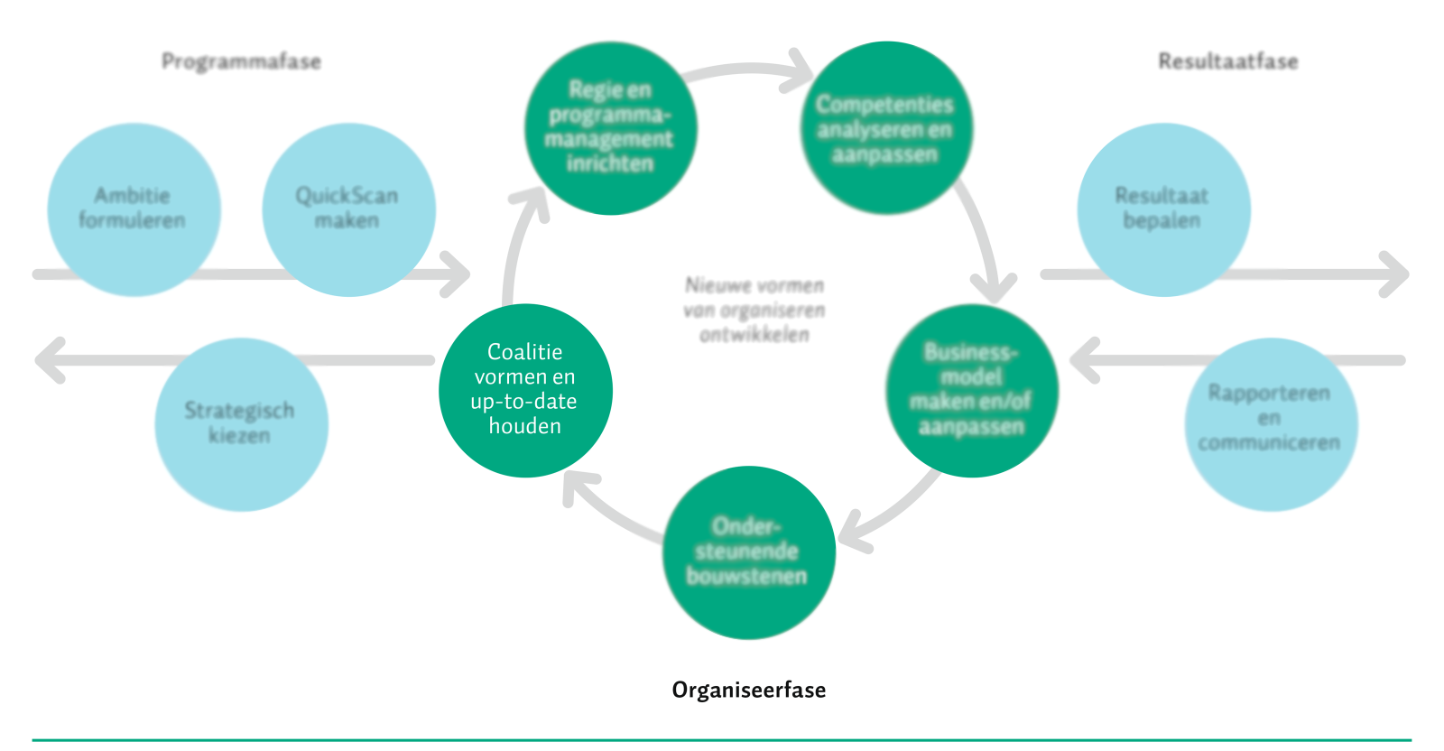
Coalitie vormen
Bron: WEconomy Transitiecanvas, Fig. 11, blz.16

Slide 63
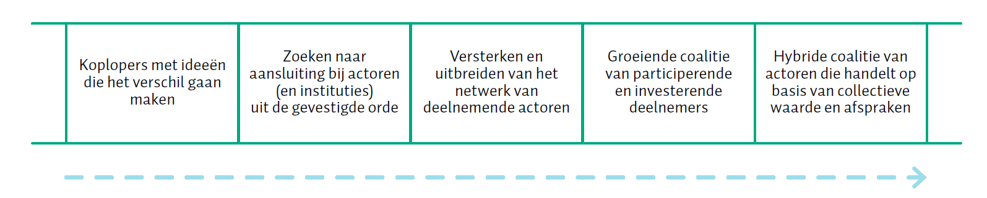
Fasen coalitievorming
Bron: WEconomy Transitiecanvas, Fig. 25, blz. 39

Slide 64
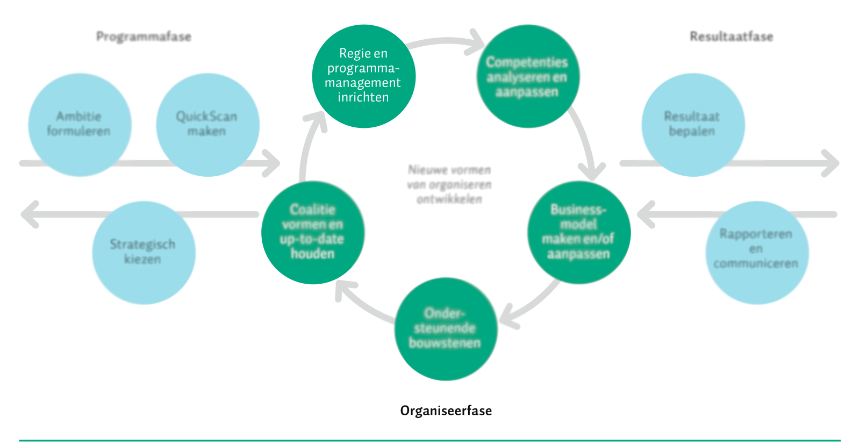
Regie: Netwerksturing en programmamanagement
Bron: WEconomy Transitiecanvas, Fig. 11, blz.16

Slide 65
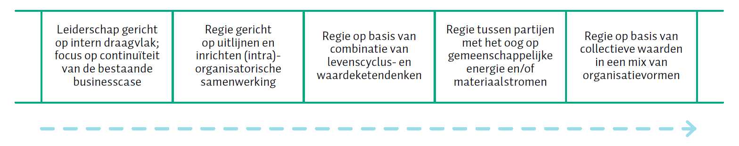
Regiefasen
Bron: WEconomy Transitiecanvas, Fig. 26, blz. 42

Slide 66

Competenties: Analyseren en aanpassen
Bron: WEconomy Transitiecanvas, Fig. 11, blz.16

Slide 67
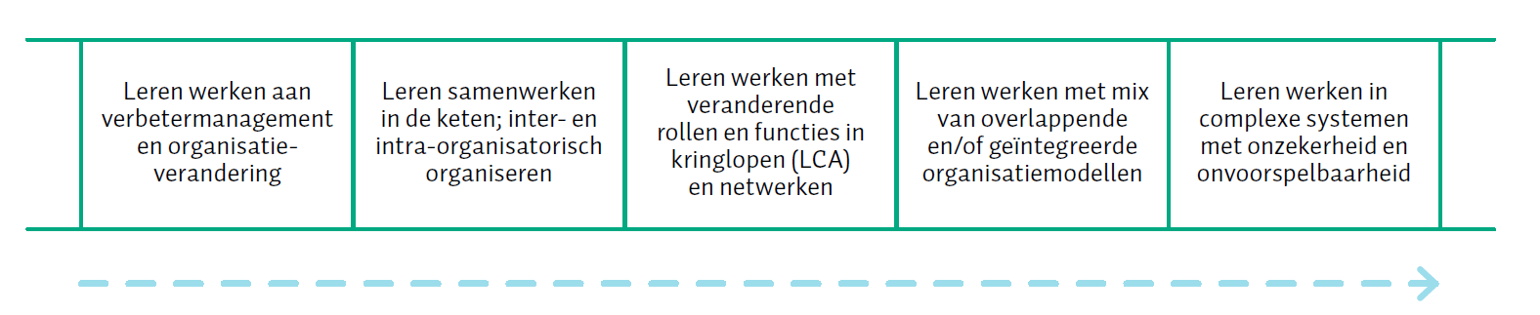
Fasen teamcompetentie-ontwikkeling
Bron: WEconomy Transitiecanvas, Fig. 46, blz.27

Slide 68

Businessmodel maken en/of aanpassen
Bron: WEconomy Transitiecanvas, Fig. 11, blz.16

Slide 69
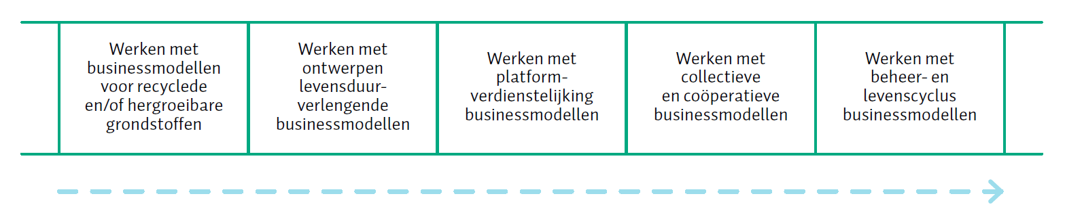
Businessmodel ontwikkeling
Bron: WEconomy Transitiecanvas, Fig. 28, blz.48

Slide 70
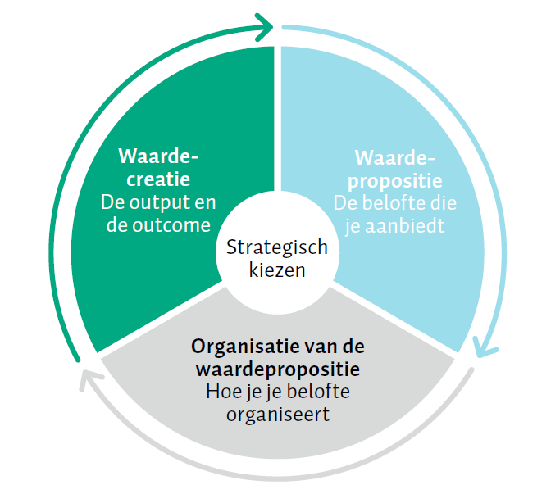
De essentie van een businessmodel
Bron: WEconomy Transitiecanvas, Fig. 3, blz. 11

Slide 71
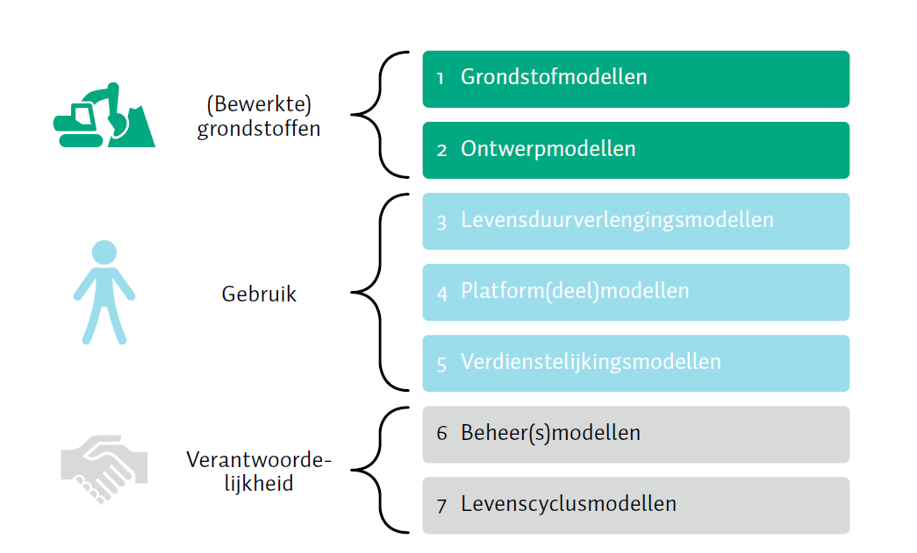
Classificatie van businessmodellen
Bron: WEconomy Transitiecanvas, Fig. 4, blz.12

Slide 72
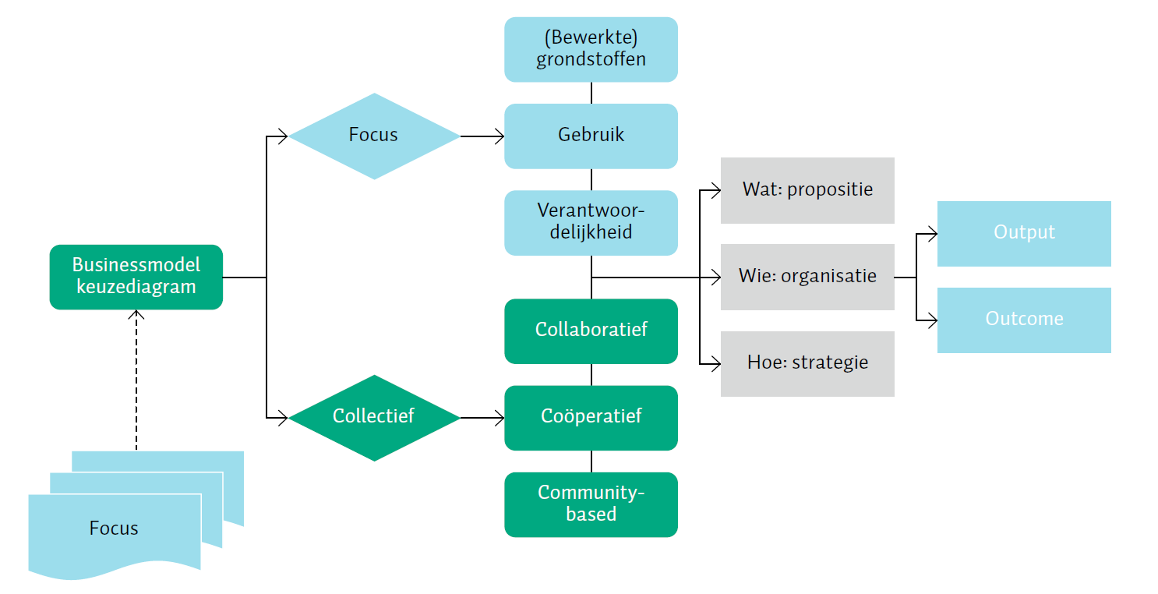
Keuzediagram businessmodel
Bron: WEconomy Transitiecanvas, Fig. 29, blz.49

Slide 73
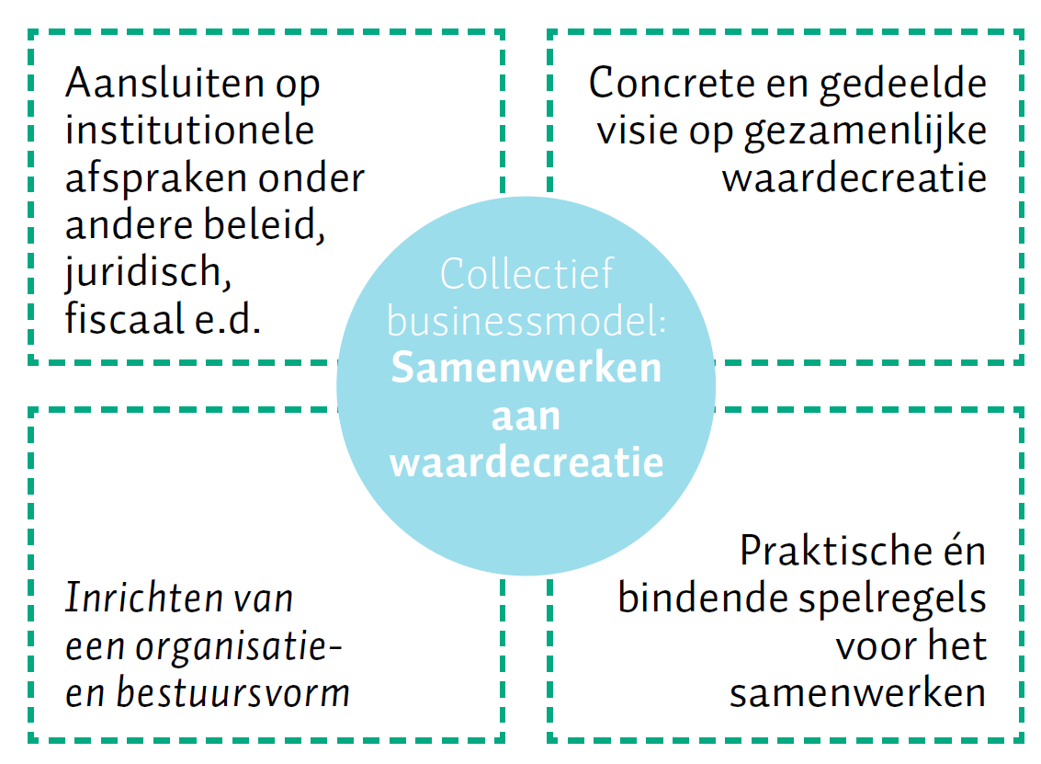
Uitgangspunten collectieve businessmodellen
Bron: WEconomy Transitiecanvas, Fig. 7, blz. 13

Slide 74
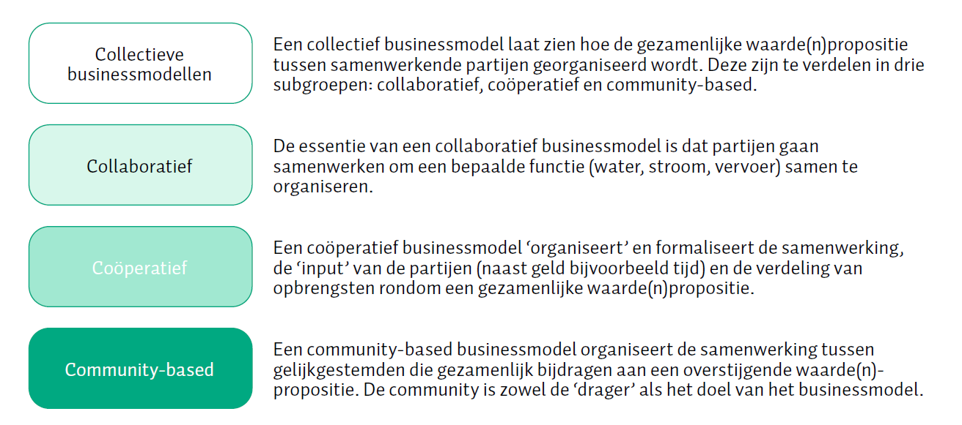
Classificatie van collectieve businessmodellen
Bron: WEconomy Transitiecanvas, Fig. 8, blz.14

Slide 75
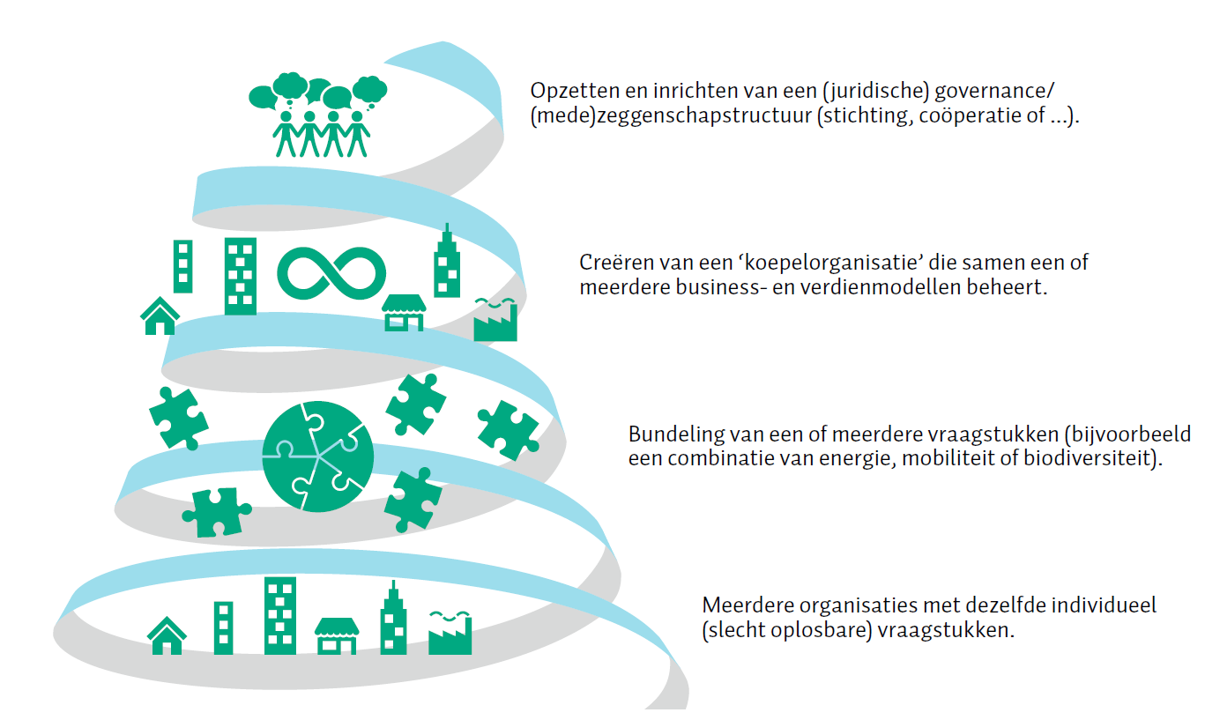
Organiseren van collectieve waardecreatie
Bron: WEconomy Transitiecanvas, Fig. 9, blz.15

Slide 76
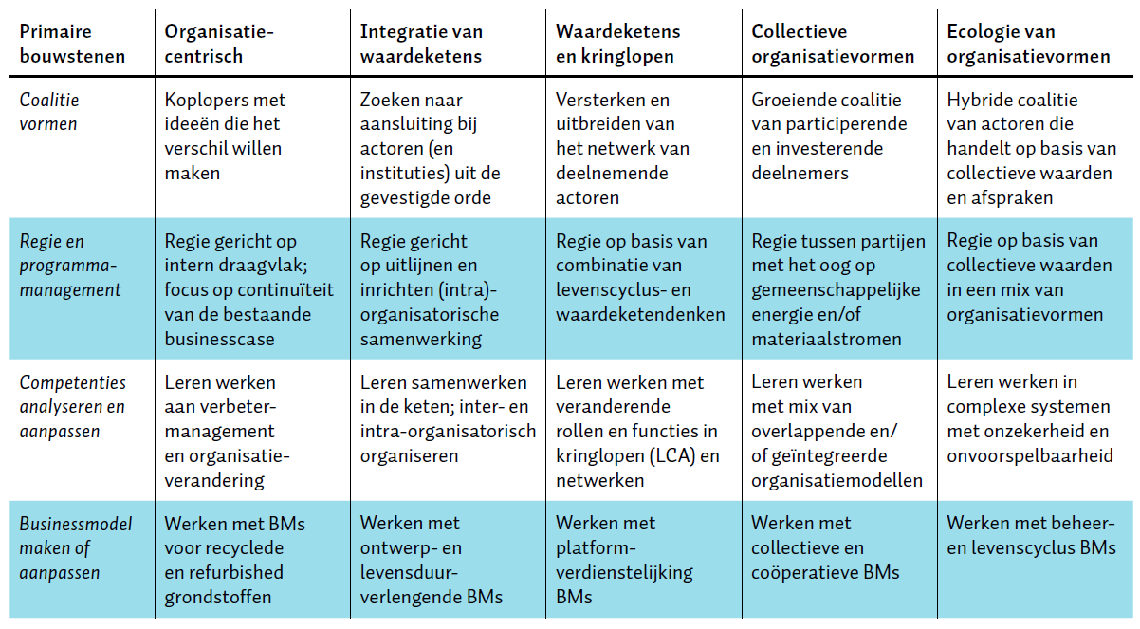
Samenvatting Impact van organiseren
Bron: WEconomy Transitiecanvas, Tabel 10, blz. 51

Slide 77
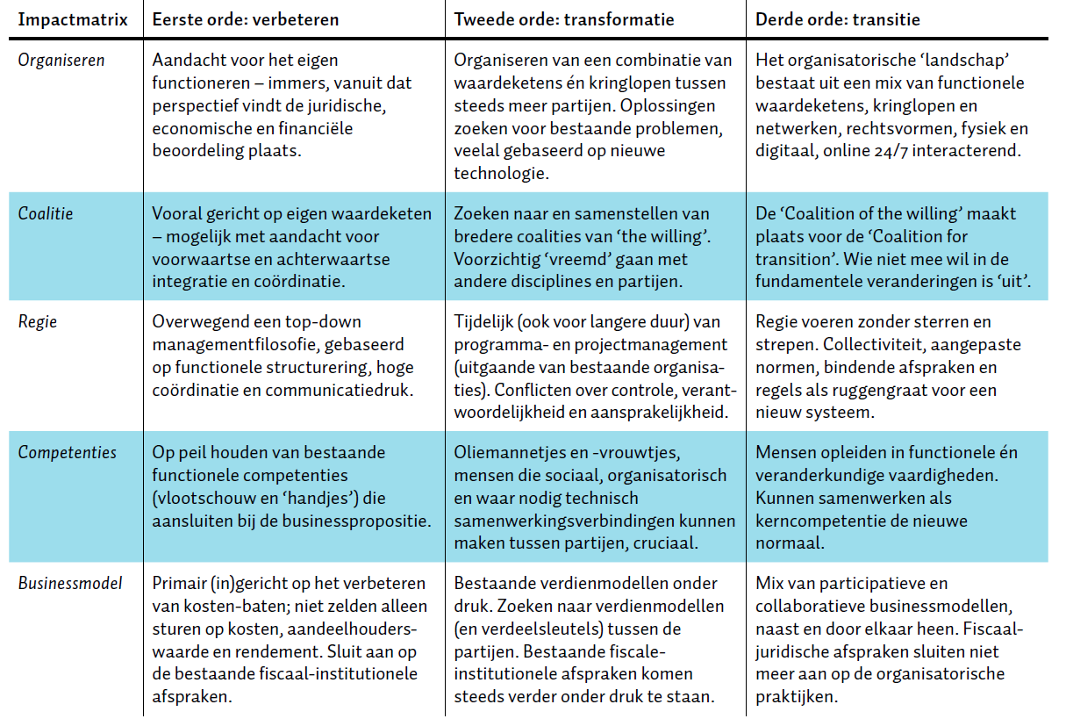
Samenvatting: Impact van veranderingen
Bron: WEconomy Transitiecanvas, Tabel 11, blz. 51

Slide 78

Ondersteunende bouwstenen
Bron: WEconomy Transitiecanvas, Fig. 11, blz.16

Slide 79
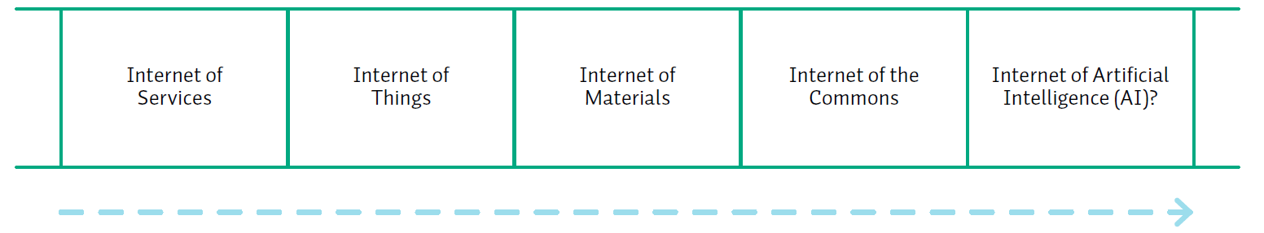
Technologische ontwikkelingen
Bron: WEconomy Transitiecanvas, Fig. 32, blz.54

Slide 80
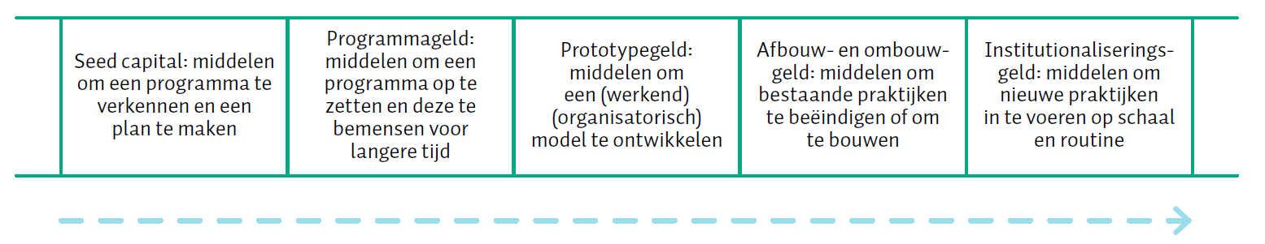
Financiële middelen
Bron: WEconomy Transitiecanvas, Fig. 33, blz.55

Slide 81
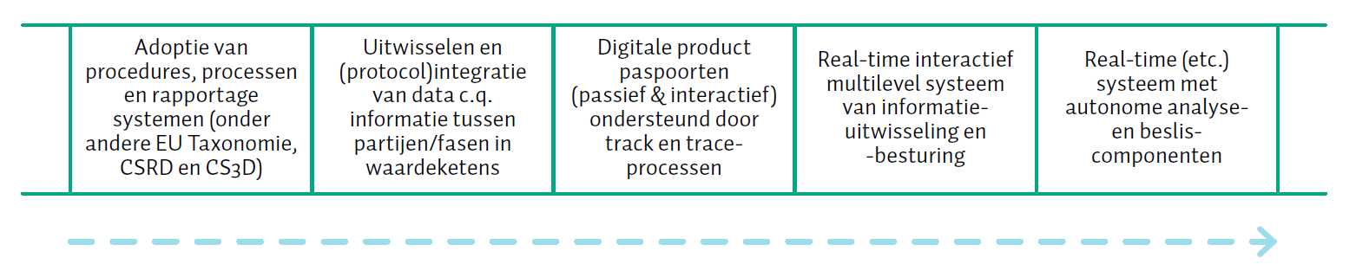
Informatiestromen managen
Bron: WEconomy Transitiecanvas, Fig. 34, blz.58

Slide 82

Institutionele context aanpassen
Bron: WEconomy Transitiecanvas, Fig. 36, blz.61

Slide 83

Grondstofstromen beheren
Bron: WEconomy Transitiecanvas, Fig. 35, blz.59

Slide 84

Interventiematrix ondersteunende bouwstenen
Bron: WEconomy Transitiecanvas, Tabel 11, blz. 51

Slide 85

Resultaatfase
Bron: WEconomy Transitiecanvas, Fig. 11, blz.16

Slide 86

De IJsberg van Output en Outcome
Bron: WEconomy Transitiecanvas, Fig. 6, blz. 13

Slide 87

Resultaat bepalen
Een transitieprogramma kent meerdere doelen die tegelijkertijd gelden.
Die worden (al dan niet) in de loop van de tijd bereikt op verschillende momenten – korte, middellange en lange termijn.
Een transitieprogramma heeft output gebaseerd op de eerder geformuleerde ambitie
Daarnaast zijn er mogelijke neveneffecten die positief of negatief kunnen zijn – dat heet outcome.
Het resultaat van een transitieprogramma vraagt om inzicht in de output én de outcome.

Slide 88

Analyse van de output
Output bestaat uit een evenwichtige mix van vier vormen van waardecreatie die gecreëerd worden in het transitie-programma.
Bron: WEconomy Transitiecanvas, Fig. 30, blz.49

Slide 89

Analyse van de outcome
Outcome bestaat uit de directe en indirecte positieve en negatieve effecten die het gevolg zijn van de transitie die je organiseert.
Bron: WEconomy Transitiecanvas, Fig. 29, blz.49
Bron: WEconomy Transitiecanvas, Fig. 29, blz.49

Slide 90

Rapporteren
Het maken van een rapportage gebeurt voor verschillende (interne en externe) doelgroepen. Denk aan partners in het programma, mede- werkers, vrijwillgers, burgers, politici, financiers etc. Het is handig een rapportage raamwerk te gebruiken wat aansluit bij een bepaalde doelgroep.
Er zijn nogal wat raamwerken om te meten in omloop. Het is heel makkelijk door de bomen het bos niet meer te zien. Hiernaast staan ter inspiratie een aantal voorbeelden. Kies wat het beste past of zoek een raamwerk wat beter aansluit. NB: Ga niet na afloop pas meten maar van het begin.
Corporate Sustainability Reporting Directive (CSRD)
European Sustainability Reporting Standards (ESRS)
Global Reporting Initiative (GRI)
Sustainability Accounting Standards Board (SASB)
ISO 59020
Circulaire Overgangsindicatoren (CTI)
Circulytics
Bron: WEconomy Transitiecanvas, blz.65-66

Slide 91

Talen
Meerdere sociale domeinen met verschillende sociale actoren vraagt om ‘passende vertalingen’.
Kijk eens naar bijgaande overzicht van ‘verschillende talen’ en vraag je af welke (mix) het beste past bij de doelgroep(en) waar je mee werkt.
Spreek je als transitiemanager al deze talen of heb je mensen in je team die andere talen beheersen?

Slide 92

Communiceren
Communiceren ... Is de kunst om heel dicht langs elkaar heen te praten in de hoop elkaar beter te begrijpen.
Dat kan met woorden, met beelden, workshops, presentaties, performances, manifestaties en nog veel veel meer.
Dezelfde boodschap kan dus op totaal verschillende manieren verteld worden.
Maak daar gebruik van.

Slide 93
Tot slot

Slide 94
Transitiecanvas op basis Knoster-Lippitt Model
Organiseren
Coalitie
Regie
Competenties
Business model
=
Transitie
Coalitie
Regie
Competenties
Business model
=
Geen
organisatie
Organiseren
Regie
Competenties
Business model
=
Geen draagvlak
Organiseren
Coalitie
Competenties
Business model
=
Geen
richting
Organiseren
Coalitie
Regie
Business model
=
Geen realisatie
Organiseren
Coalitie
Regie
Competenties
=
Geen waardecreatie
Dit schema gebaseerd op een model oorspronkelijk ontwikkeld om inzicht te geven in de bouwstenen voor organisatieverandering, laat zien hoe de vijf bouwstenen van de Organiseerfase samen cruciaal zijn om op een transitieprogramma vorm te geven.

Slide 95
Hart onder de riem
Het samen ontwikkelen van een transitieprogramma is iets wat de nodige tijd, creativiteit en energie vraagt.
Het WEconomy Transitiecanvas reikt een systematiek aan om zo’n programma wat slimmer en sneller in elkaar te zetten.
In het canvas is geprobeerd lastige materie zo gestructureerd en toegankelijk mogelijk aan te reiken.
Desondanks blijft het werken aan een transitieprogramma, laat staan de uitvoering daarvan, een ‘grillige’ opgave.
Daarom iedereen die met een programma begint veel doorzettingsvermogen, geduld en moed toegewenst.

Slide 96
Quotes – om ‘losjes’ te gebruiken
De wereld om ons heen is volop in beweging. Zeker is dat niets zeker is. Foodcoop Odin
Het zijn geen gemakkelijke tijden voor wie hoop wil houden.
Paul Luttikhuis
Als we willen dat alles blijft zoals het is, dan moet alles veranderen.
Giuseppe Tomasi di Lampedusa
Als je een groot doel hebt, weten mensen waar ze naar toe gaan en waarom. Marcel Meijer
Zoals verwacht, loopt alles anders.
Berthold Gunster

Slide 97

Website BusinessModelLab
www.businessmodellab.nl/transitiecanvas

Slide 98
Bronnen
In het werkboek en de theoretische toelichting, staan heel veel verschillende bronnen. Deze zijn te vinden op de BML website: www.businessmodellab.nl/transitiecanvas
Wil je in aanvulling op dit materiaal aan de slag met een training rond (product)ontwerp kijk dan op de CIRCO-website: https://www.circonl.nl/
Wil je meer weten over het landelijke programma rond de circulaire maakindustrie kijk dan op: https://circulairemaakindustrie.nl/
Mocht je meer inzicht in transitie, de circulaire economie en grondstoffen kijk dan naar deze video: https://www.youtube.com/watch?v=cbrjvG40o18
Wil je je verdiepen in businessmodellen kijk dan op de BML-website of naar de publicatie over het Business Model Template: https://tinyurl.com/p2ca5unj

Slide 99
Contacten en feedback
Wie meer wil weten over de programma’s van CIRCO en CIRCONNECT kan terecht bij Iris Grobben (Circo): iris@circonnect.org
Wie meer wil weten over het programma van de Circulaire Maakindustrie kan terecht bij Mattheus van de Pol (EZ): m.vandepol@minez.nl
Wie meer wil weten over het werk van Het Groene Brein en Het Versnellingshuis kan terecht bij Diana den Held (HGB): diana.denheld@hetgroenebrein.nl
Feedback op het functioneren van de website kan gestuurd worden naar Joey Willemse (Saxion): j.j.w.willemse@saxion.nl
Wie meer wil weten over het BusinessModelLab kan terecht bij Moniek Kamm (Saxion): m.a.a.kamm@saxion.nl
Inhoudelijke feedback op het werkboek, de werkbladen en de website kan gestuurd worden naar Jan Jonker (JAB): janjonker@me.com

Slide 100
Colofon
Tekst en projectmanagement: Jan Jonker
Ontwerp figuren en lay-out werkboek: Justus Bottenheft
Website ontwerp en realisatie: Joey Willemse
Tekst redactie: Thomas Hobé en Everdien ten Zijthof
Video-opnames en redactie: HenkJan van Offeren
Ondertiteling video’s: Maerhaba Yishake
Het Werkboek WEconomy Transitiecanvas is ontwikkeld in opdracht van het Ministerie van Economische Zaken, ClickNL en CIRCONNECT. Wij zijn hen zeer erkentelijk voor deze opdracht.

